Slide 1
基于Cortex-M3的 SLE97 M9900
武汉大学 涂航
2017.10

Slide 2
ARM

Slide 3
Cortex-M

Slide 4
ARM

Slide 5
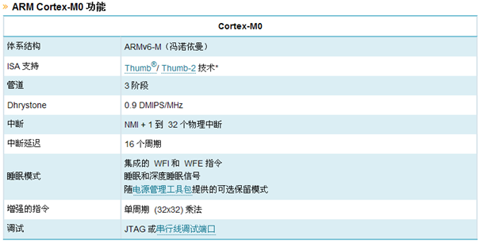
Cortex M0

Slide 6
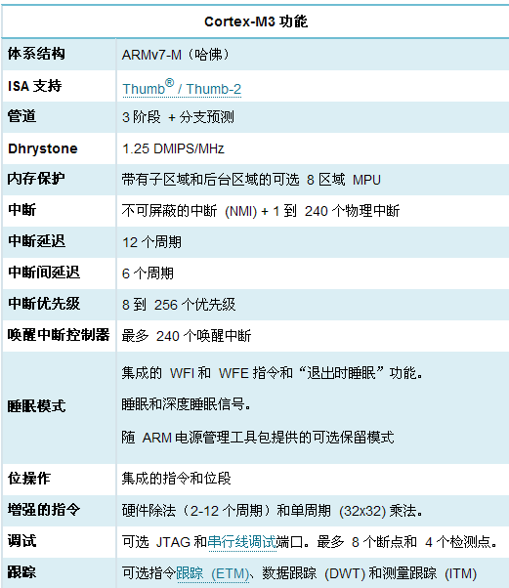
Cortex M3

Slide 7
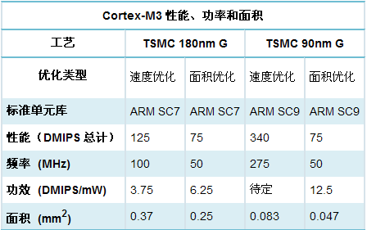
Cortex M3

Slide 8
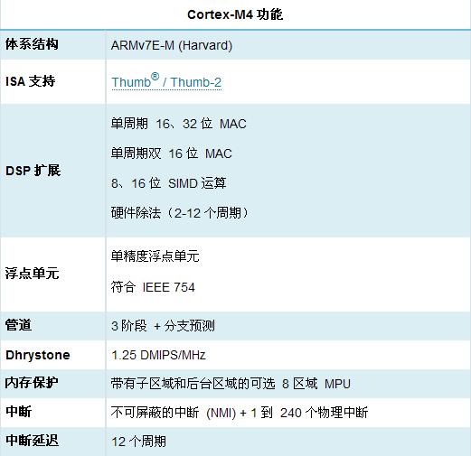
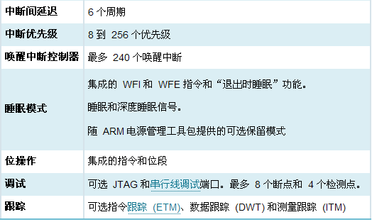
Cortex M4

Slide 9
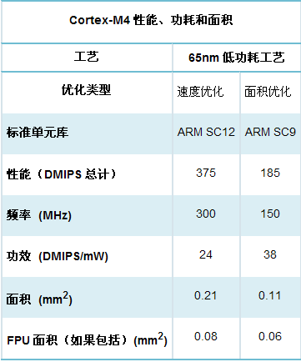
Cortex M4

Slide 10
ARM

Slide 11
ARM

Slide 12
ARM
在过去，做ARM 开发必须处理好两个状态。这两个状态是井水不犯河水的，它们是：32 位的ARM 状态和16 位的Thumb 状态。当处理器在ARM 状态下时，所有的指令均是32 位的（哪怕只是个”NOP”指令），此时性能相当高。
而在Thumb 状态下，所有的指令均是16 位的，代码密度提高了一倍。不过，thumb 状态下的指令功能只是ARM 下的一个子集，结果可能需要更多条的指令去完成相同的工作，导致处理性能下降。
为了取长补短，很多应用程序都混合使用ARM 和Thumb 代码段。然而，这种混合使用是有额外开销（overhead）的，时间上的和空间上的都有，主要发生在状态切换之时。
另一方面，ARM 代码和Thumb 代码需要以不同的方式编译，这也增加了软件开发管理的复杂度。

Slide 13
ARM
ARM指令集和Thumb指令集

Slide 14
ARM
Thumb2指令集系统
消灭了状态切换的额外开销，节省了执行时间和指令空间。
不再需要把源代码文件分成按 ARM 编译的和按Thumb 编译的，软件开发的管理大大减负。
无需再反复地求证和测试：究竟该在何时何地切换到何种状态下，我的程序才最有效率。开发软件容易多了。

Slide 15
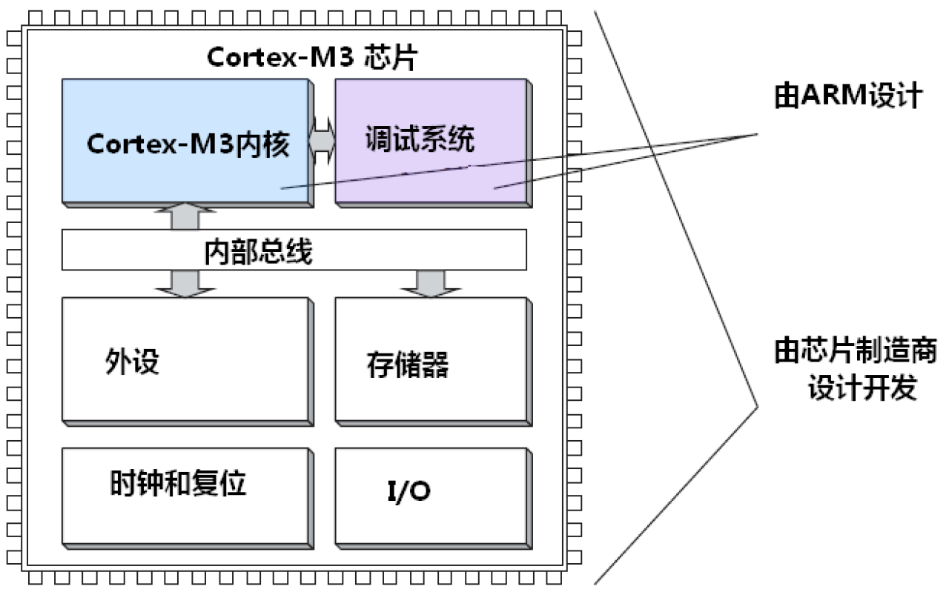
Cortex M3

Slide 16
Cortex M3

Slide 17
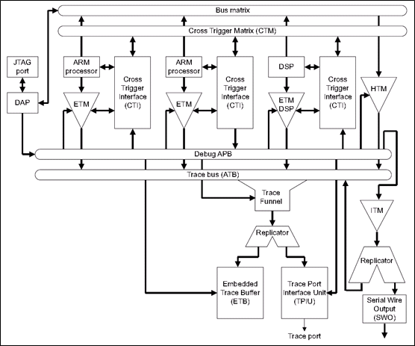
Arm调试系统

Slide 18
Cortex M3

Slide 19
Cortex M3
Cortex‐M3 内部有若干个总线接口，以使CM3 能同时取址和访内（访问内存），它们是：
指令存储区总线（两条）
系统总线
私有外设总线
有两条代码存储区总线负责对代码存储区的访问，分别是I‐Code 总线和D‐Code 总线。前者用于取指，后者用于查表等操作，它们按最佳执行速度进行优化。
系统总线用于访问内存和外设，覆盖的区域包括SRAM，片上外设，片外RAM，片外扩展设备，以及系统级存储区的部分空间。
私有外设总线负责一部分私有外设的访问，主要就是访问调试组件。它们也在系统级存储区。

Slide 20
Cortex M3
内建的嵌套向量中断控制器
可嵌套中断支持
可嵌套中断支持的作用范围很广，覆盖了所有的外部中断和绝大多数系统异常。外在表现是，这些异常都可以被赋予不同的优先级。当前优先级被存储在xPSR 的专用字段中。当一个异常发生时，硬件会自动比较该异常的优先级是否比当前的异常优先级更高。如果发现来了更高优先级的异常，处理器就会中断当前的中断服务例程（或者是普通程序），而服务新来的异常——即立即抢占。
向量中断支持
当开始响应一个中断后，CM3 会自动定位一张向量表，并且根据中断号从表中找出ISR 的入口地址，然后跳转过去执行。不需要像以前的ARM 那样，由软件来分辨到底是哪个中断发生了，也无需半导体厂商提供私有的中断控制器来完成这种工作。这么一来，中断延迟时间大为缩短。
动态优先级调整支持
软件可以在运行时期更改中断的优先级。如果在某ISR 中修改了自己所对应中断的优先级，而且这个中断又有新的实例处于悬起中（pending），也不会自己打断自己，从而没有重入(reentry)［译注7］风险。
中断延迟大大缩短
Cortex‐M3 为了缩短中断延迟，引入“咬尾中断”和“晚到中断”等新特性。包括自动的现场保护和恢复，以及其它的措施，用于缩短中断嵌套时的ISR 间延迟。
中断可屏蔽
既可以屏蔽优先级低于某个阈值的中断/异常 (设置BASEPRI 寄存器)，也可以全体封杀(设置PRIMASK 和FAULTMASK 寄存器)。这是为了让时间关键（time‐critical）的任务能在死线(deadline，或曰最后期限)到来前完成，而不被干扰。

Slide 21
Cortex M3
异常

Slide 22
Cortex M3
异常中的外部中断

Slide 23
CM3异常向量表
当一个发生的异常被CM3 内核接受，对应的异常handler 就会执行。为了决定handler 的入口地址，CM3 使用了“向量表查表机制”。这里使用一张向量表。
向量表其实是一个WORD（32 位整数）数组，每个下标对应一种异常，该下标元素的值则是该异常handler 的入口地址。
0 号异常的功能则是个另类，它并不是什么入口地址，而是给出了复位后MSP 的初值。
向量表的存储位置是可以设置的，通过NVIC 中的一个重定位寄存器来指出向量表的地址。
在复位后，该寄存器的值为0。因此，在地址0 处必须包含一张向量表，用于初始时的异常分配。

Slide 24
Cortex M3异常向量表

Slide 25
Cortex M3异常向量表

Slide 26
Cortex M3中断优先级
为了使抢占机能变得更可控，CM3 还把256 级优先级按位分成高低两段，分别是抢占优先级和亚优先级。
NVIC 中有一个寄存器是“应用程序中断及复位控制寄存器” ，它里面有一个位段名为“优先级组”。该位段的值对每一个优先级可配置的异常都有影响——把其优先级分为个位段：MSB 所在的位段（左边的）对应抢占优先级，而LSB 所在的位段（右边的）对应亚优先级。
抢占优先级决定了抢占行为：当系统正在响应某异常L 时，如果来了抢占优先级更高的异常H，则H 可以抢占L。亚优先级则处理“内务”：当抢占优先级相同的异常有不止一个悬起时，就优先响应亚优先级最高的异常。
这种优先级分组规定：亚优先级至少是1 个位。因此抢占优先级最多是7 个位，造成了最多只有128 级抢占的现象。
但是CM3 允许从比特7 处分组，此时所有的位都表达亚优先级，没有任何位表达抢占优先级，因而所有优先级可编程的异常之间就不会发生抢占——相当于在它们之中除能了CM3 的中断嵌套机制。当然还有凌架于法律之上的三位老大：复位，NMI 和硬fault。它们无论何时出现，都立即无条件抢占所有优先级可编程的“平民异常”。

Slide 27
Cortex M3中断优先级

Slide 28
Cortex M3中断优先级

Slide 29
Cortex M3复位
/
硬件复位
1、从地址 0x0000,0000 处取出MSP 的初始值。
2、从地址 0x0000,0004 处取出PC 的初始值——这个值是复位向量，LSB 必须是1。然后从这个值所对应的地址处取指。

Slide 30
Cortex M3

Slide 31
Cortex M3

Slide 32
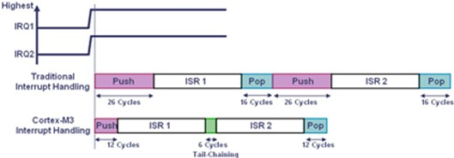
Cortex M3
NVIC 中的尾链
在背对背中断的情况下，传统系统会重复完整的状态保存和还原周期两次，从而导致更高的延迟。
Cortex-M 处理器通过在 NVIC 硬件中实现尾链技术简化了活动中断和挂起的中断之间的转换。
处理器状态会在比软件实现时间更少的周期内自动保存在中断条目上并在中断退出时还原，从而显著提升低频系统的性能。

Slide 33
Cortex M3

Slide 34
Cortex M3

Slide 35
Cortex M3

Slide 36
Cortex M3
只有在特权级下，才允许访问这 3 个寄存器。
为了快速地开关中断，CM3 还专门设置了一条 CPS 指令，有 4 种用法：
CPSID I ;PRIMASK=1， ;关中断
CPSIE I ;PRIMASK=0， ;开中断
CPSID F ;FAULTMASK=1, ;关异常
CPSIE F ;FAULTMASK=0 ;开异常

Slide 37
Cortex M3
对于时间‐关键任务而言，PRIMASK 和 BASEPRI 对于暂时关闭中断是非常重要的。而 FAULTMASK 则可以被 OS 用于暂时关闭 fault 处理机能，这种处理在某个任务崩溃时可能需要。因为在任务崩溃时，常常伴随着一大堆 faults。在系统料理“后事”时，通常不再需要响应这些 fault——人死帐清。总之 FAULTMASK 就是专门留给 OS 用的。
要访问 PRIMASK, FAULTMASK 以及 BASEPRI，同样要使用 MRS/MSR 指令,如：
MRS R0, BASEPRI ;读取 BASEPRI 到 R0 中
MRS R0, FAULTMASK ;似上
MRS R0, PRIMASK ;似上
MSR BASEPRI, R0 ;写入 R0 到 BASEPRI 中
MSR FAULTMASK, R0 ;似上
MSR PRIMASK, R0 ;似上

Slide 38
Cortex M3
CONTROL[1]
在Cortex‐M3 的handler 模式中，CONTROL[1]总是 0。在线程模式中则可以为 0 或1。 仅当处于特权级的线程模式下，此位才可写，其它场合下禁止写此位。改变处理器的模式也有其它的方式：在异常返回时，通过修改 LR 的位 2，也能实现模式切换。
CONTROL[0]
仅当在特权级下操作时才允许写该位。一旦进入了用户级，唯一返回特权级的途径，就是触发一个（软）中断，再由服务例程改写该位。CONTROL［0］只有在特权级下才能访问。用户级的程序如想进入特权级，通常都是使用一条“系统服务呼叫指令（SVC）”来触发“SVC 异常”，该异常的服务例程可以选择修改CONTROL[0]。
CONTROL 寄存器也是通过 MRS 和 MSR 指令来操作的：
MRS R0, CONTROL
MSR CONTROL, R0

Slide 39
ARMv7
处理器支持两种处理器的操作模式，还支持两级特权操作。
两种操作模式为：
处理者模式(handler mode，异常服务例程的代码，包括中断服务例程的代码)
线程模式(thread mode，普通应用程序的代码)。
特权：特权级和用户级可以提供一种存储器访问的保护机制，使得普通的用户程序代码不能意外地，甚至是恶意地执行涉及到要害的操作。处理器支持两种特权级，这也是一个基本的安全模型。
运行线程模式下的普通应用程序时，既可以使用特权级，也可以使用用户级；
但是异常服务例程，也就是处理者模式必须在特权级下执行。
复位后，处理器默认进入线程模式，特权极访问。在特权级下，程序可以访问所有范围的存储器(如果有 MPU，还要 在MPU规定的禁地之外)，并且可以执行所有指令。
在特权级下的程序可以为所欲为，但也可能会把自己给玩进去——切换到用户级。一旦进入用户级，再想回来就得走“法律程序”了——用户级的程序不能简简单单地试图改写 CONTROL寄存器就回到特权级，它必须先“申诉”：执行一条系统调用指令(SVC)。这会触发SVC异常，然后由异常服务例程(通常是操作系统的一部分)接管，如果批准了进入，则异常服务例程修改 CONTROL寄存器，才能在用户级的线程模式下重新进入特权级。 事实上，从用户级到特权级的唯一途径就是异常：如果在程序执行过程中触发了一个异常，处理器总是先切换入特权级，并且在异常服务例程执行完毕退出时，返回先前的状态(也可以手工指定返回的状态)

Slide 40
Cortex M3

Slide 41
Cortex M3

Slide 42
Cortex M3
当CONTROL[0]=0 时，在异常处理的始末，只发生了处理器模式的转换，如右图所示。
但若CONTROL[0]=1（线程模式+用户级），则在中断响应的始末，both 处理器模式和特权等极都要发生变化，如右图所示。

Slide 43
Cortex M3
异常处理过程中，如果参与的寄存器比较多，PUSH/POP 指令足够体贴，支持一次操作多个寄存器：
PUSH {R0-R2} ;压入 R0-R2
PUSH {R3-R5,R8, R12} ;压入 R3-R5,R8，以及 R12
在 POP 时，可以如下操作：
POP {R0-R2} ;弹出 R0-R2
POP {R3-R5,R8, R12} ;弹出 R3-R5，R8，以及 R12
注意：不管在寄存器列表中，寄存器的序号是以什么顺序给出的，汇编器都将把它们升 序排序。然后 PUSH 指令按照从大到小的顺序依次入栈，POP 则按从小到大的顺序依次出栈。 如果不按升序写寄存器，有些汇编器可能会给出一个语法错误。
PUSH/POP 对还有这样一种特殊形式，形如：
PUSH {R0-R3, LR}
POP {R0-R3, PC}
请注意：POP 的最后一个寄存器是PC，并不是先前PUSH的LR。这其实是一个返回的小技巧。因为总要把先前 LR 的值弹出来，再使用此值返回，干脆绕过 LR，直接传给 PC！那不怕 LR 的值没有被恢复吗？不怕，因为 LR 在子程序返回时的唯一用处就是提供返回地址，在返回后，先前保存的返回地址就没有利用价值了，所以只要 PC 得到了正确的值，不恢复也没关系。
PUSH 指令等效于与使用 R13 作为地址指针的 STMDB 指令，而 POP 指令则等效于使用R13 作为地址指针的 LDMIA 指令——STMDB/LDMIA 还可以使用其它寄存器作为地址指针。

Slide 44
Cortex M3
Cortex‐M3 使用的是“向下生长的满栈”模型。堆栈指针SP 指向最后一个被压入堆栈的32位数值。在下一次压栈时，SP 先自减4，再存入新的数值。
POP 操作刚好相反：先从SP 指针处读出上一次被压入的值，再把SP 指针自增4。

Slide 45
Cortex M3
CONTROL寄存器

Slide 46
Cortex M3
在Cortex‐M3 中，有专门的指令负责堆栈操作——PUSH 和POP。汇编语法如下例所演示
PUSH {R0} ; *(--R13)=R0。R13 是long*的指针
POP {R0} ; R0= *R13++
Cortex‐M3 中的堆栈以这种方式来使用的，就是所谓的“向下生长的满栈” 。因此，在PUSH 新数据时，堆栈指针先减一个单元。通常在进入一个子程序后，第一件事就是把寄存器的值先PUSH 入堆栈中，在子程序退出前再POP 曾经PUSH 的那些寄存器。
另外，PUSH 和POP 还能一次操作多个寄存器：
subroutine_1
PUSH {R0-R7, R12, R14} ; 保存寄存器列表
… ; 执行处理
POP {R0-R7, R12, R14} ; 恢复寄存器列表
BX R14 ; 返回到主调函数

Slide 47
Cortex M3
在程序中为了突出重点，可以使用SP 表示R13。在程序代码中，both MSP 和PSP 都被称为R13/SP。
也可以通过MRS/MSR 指令来指名道姓地访问具体的堆栈指针。
MSP，亦写作SP_main，这是复位后缺省使用堆栈指针，服务于操作系统内核和异常服务例程；
PSP，亦写作SP_process，典型地用于普通的用户线程中。
寄存器的PUSH 和POP 操作永远都是4 字节对齐的——也就是说他们的地址必须是0x4,0x8,0xc,……。这样一来，R13 的最低两位被硬线连接到0，并且总是读出0（Read As Zero）。

Slide 48
Cortex M3
连接寄存器 R14
R14是连接寄存器（LR）。LR 用于在调用子程序时存储返回地址。当使用 BL(分支并连接，Branch and Link)指令时，硬件自动填充 LR 的值。
main ;主程序
…
BL function1 ; 使用“分支并连接”指令呼叫 function1
; PC= function1，并且 LR=main 的下一条指令地址
…
Function1
… ; function1 的代码
BX LR ; 函数返回（如果 function1 要使用 LR，必须在使用前 PUSH，
; 否则返回时程序就可能跑飞了——译注）
尽管 PC 的 LSB 总是 0（因为代码至少是字对齐的），LR 的 LSB 却是可读可写的。这是历史遗留的产物。在以前，由位 0 来指示 ARM/Thumb 状态。因为其它有些 ARM 处理器支持 ARM 和 Thumb 状态并存，为了方便汇编程序移植，CM3 需要允许 LSB 可读可写。

Slide 49
ARMv7
程序计数器 R15
R15 是程序计数器，也可以使用名字“PC”来访问它。因为CM3 内部使用了指令流水线，读 PC 时返回的值是当前指令的地址+4。如：
0x1000: MOV R0, PC ; R0 = 0x1004
如果向 PC 中写数据，就会引起一次程序的分支（但是不更新 LR 寄存器）。
CM3 中的指令至少是半字对齐的，所以 PC 的 LSB 总是读回 0。然而，在分支时，无论是直接写 PC 的值 还是使用分支指令，都必须保证加载到 PC 的数值是奇数（即 LSB=1），用以表明这是在 Thumb 状态下执行。倘若写了 0，则视为企图转入 ARM 模式，CM3 将产生一个 fault 异常。

Slide 50
Cortex M3指令与汇编
汇编指令的最典型书写模式如下所示：
标号
操作码 操作数 1, 操作数 2, … ; 注释。
其中，标号是可选的，如果有，它必须顶格写。标号的作用是让汇编器来计算程序转移的地址。
操作码是指令的助记符，它的前面必须有至少一个空白符，通常使用一个“Tab”键来产生。操作码后面往往跟随若干个操作数，而第 1 个操作数，通常都给出本指令执行结果的存储地。不同指令需要不同数目的操作数，并且对操作数的语法要求也可以不同。举例来说，立即数必须以“#”开头，如
MOV R0, #0x12 ; R0 f- 0x12
MOV R1, #’A’ ; R1 f- 字母 A 的 ASCII 码
注释均以”;”开头。
还可以使用 EQU 指示字来定义常数，然后在代码中使用它们，例如：
NVIC_IRQ_SETEN0 EQU 0xE000E100
NVIC_IRQ0_ENABLE EQU 0x1
…
LDR R0, =NVIC_IRQ_SETEN0 ;在这里的 LDR 是个伪指令，它会被汇编器转换成一条“相对 PC 的加载指令”
MOV R1, #NVIC_IRQ0_ENABLE ; 把立即数传送到指令中
STR R1, [R0] ; *R0=R1，执行完此指令后 IRQ #0 被使能。

Slide 51
Cortex M3
如果汇编器不能识别某些特殊指令的助记符，你就要“手工汇编”——查出该指令的确切二进制机器码，然后使用 DCI 编译器指示字。例如，BKPT 指令的机器码是 0xBE00，即可 以按如下格式书写：
DCI 0xBE00 ; 断点(BKPT)，这是一个 16 位指令
(DCI 也必须空格写)
类似地，还可以使用 DCB 来定义一串字节常数——允许以字符串的形式表达，还可 以使用 DCD 来定义一串 32 位整数。它们最常被用来在代码中书写表格。例如：
LDR R3, =MY_NUMBER ;R3=MY_NUMBER
LDR R4, [R3] ;R4=*R3
…
LDR R0, =HELLO_TEXT ;R0=HELLO_TEXT
BL PrintText ;呼叫 PrintText 以显示字符串，R0 传递参数
…
MY_NUMBER
DCD 0x12345678
HELLO_TEXT
DCB ”Hello\n”,0

Slide 52
Cortex M3
为了有力支持 Thumb‐2，引了一个“统一汇编语言（UAL）”语法机制。对于 16 位 指令和 32 位指令均能实现的一些操作（常见于数据处理操作），有时虽然指令的实际操作数 不同，或者对立即数的长度有不同的限制，但是汇编器允许开发者以相同的语法格式书写， 并且由汇编器来决定是使用 16 位指令，还是使用 32 位指令。以前，Thumb 的语法和 ARM 的语法不同，在有了 UAL 之后，两者的书写格式就统一了。
ADD R0, R1 ; 使用传统的 Thumb 语法
ADD R0, R0, R1 ; UAL 语法允许的等值写法（R0=R0+R1）
虽然引入了 UAL，但是仍然允许使用传统的 Thumb 语法。不过有一项必须注意：如果 使用传统的 Thumb 语法，有些指令会默认地更新 APSR，即使你没有加上 S 后缀。如果使用 UAL 语法，则必须指定 S 后缀才会更新。例如：
AND R0, R1 ;传统的 Thumb 语法
ANDS R0, R0,R1 ;等值的 UAL 语法（必须有 S 后缀）
在 Thumb‐2 指令集中，有些操作既可以由 16 位指令完成，也可以由 32 位指令完成。例如，R0=R0+1 这样的操作，16 位的与 32 位的指令都提供了助记符为“ADD”的指令。在UAL 下，你可以让汇编器决定用哪个，也可以手工指定是用 16 位的还是 32 位的：
ADDS R0, #1 ;汇编器将为了节省空间而使用 16 位指令
ADDS.N R0, #1 ;指定使用 16 位指令（N＝Narrow）
ADDS.W R0, #1 ;指定使用 32 位指令（W=Wide）
.W(Wide)后缀指定 32 位指令。如果没有给出后缀，汇编器会先试着用 16 位指令以缩小代码体积，如果不行再使用 32 位指令。因此，使用“.N”其实是多此一举，不过汇编器可

Slide 53
Cortex M3
32 位 Thumb‐2 指令也可以按半字对齐（以前 ARM 32 位指令都必须按字对齐），因此下例是允许的：
0x1000: LDR r0, [r1] ;一个 16 位的指令
0x1002: RBIT.W r0 ;一个 32 位的指令，跨越了字的边界

Slide 54
Cortex M3
APSR 中的 5 个标志位
• N: 负数标志(Negative)
• Z： 零结果标志(Zero)
• C: 进位/借位标志(Carry)
• V: 溢出标志(oVerflow)
• S: 饱和标志(Saturation)，它不做条件转移的依据

Slide 55
CM3指令集

Slide 56
CM3指令集

Slide 57
CM3指令集

Slide 58
CM3指令集

Slide 59
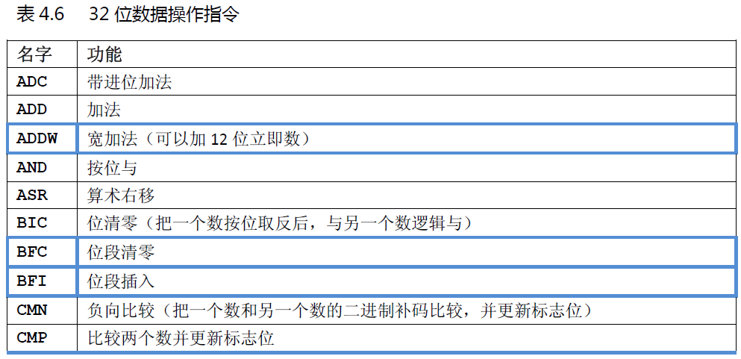
CM3指令集

Slide 60
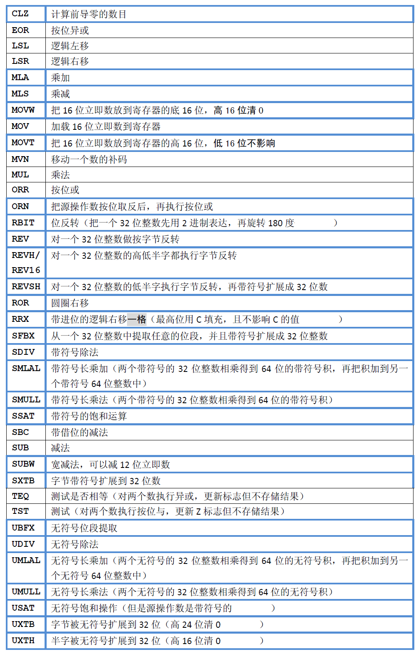
CM3指令集

Slide 61
CM3指令集

Slide 62
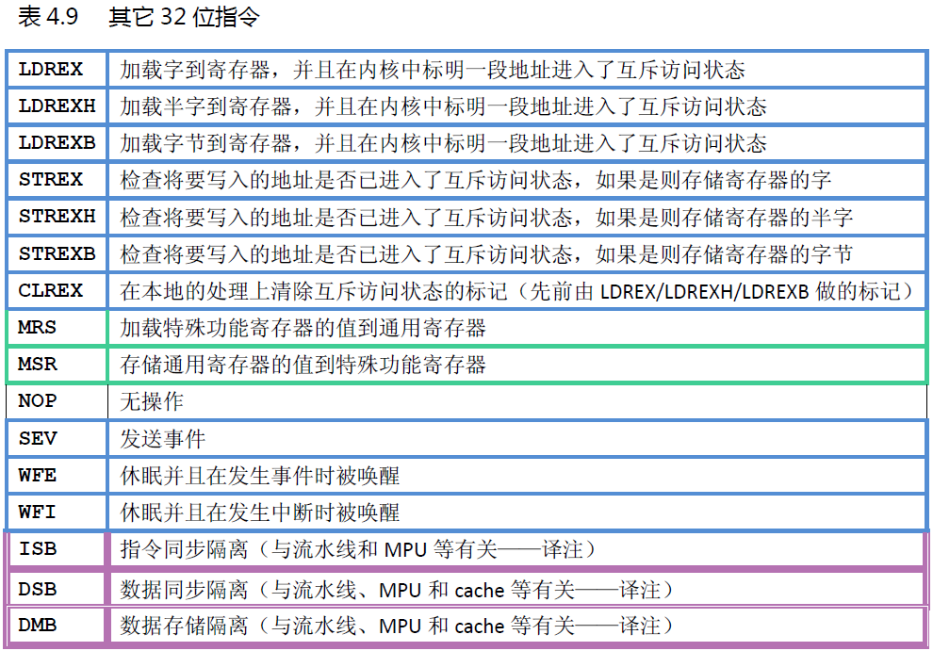
CM3指令集

Slide 63
CM3指令集
未支持的指令：
BLX #im 在使用立即数做操作数时，BLX 总是要切入ARM 状态。因为Cortex-M3 只在Thumb 态下运行，故以此指令为代表的，凡是试图切入ARM 态的操作，都将引发一个用法fault。
SETEND 由 v6 引入的，在运行时改变处理器端设置的指令（大端或小端）。因为Cortex-M3 不支持动态端的功能，所以此指令也将引发fault

Slide 64
CM3不支持的协处理器相关指令

Slide 65
CM3指令集
改变处理器状态指令（CPS）的一些用法也不再支持。这是因为PSRs 的定义已经变了，以前在v6 中定义的某些位在CM3 中不存在。

Slide 66
CM3指令集
有些提示（hint）指令的功能不支持，它们在CM3 中按“NOP”指令对待。

Slide 67
CM3指令集：数据传送
CM3 中的数据传送类型包括：
􀁺 两个寄存器间传送数据
􀁺 寄存器与存储器间传送数据
􀁺 寄存器与特殊功能寄存器间传送数据
􀁺 把一个立即数加载到寄存器

Slide 68
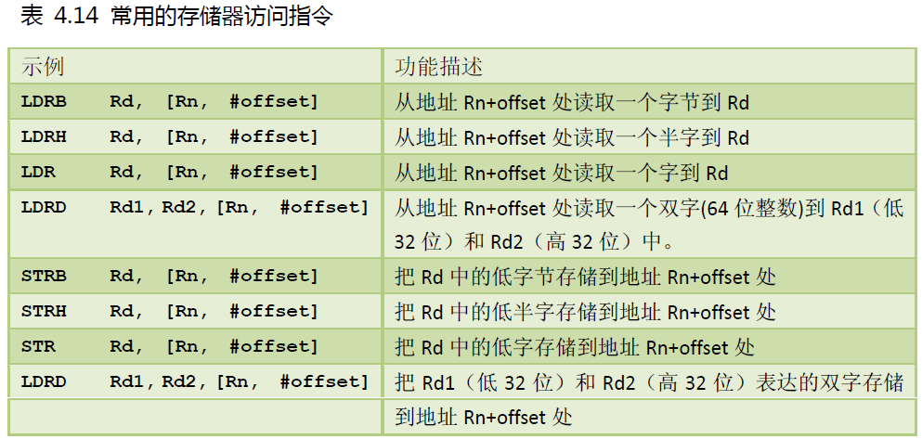
CM3指令集
用于在寄存器间传送数据的指令是MOV。比如，如果要把R3 的数据传送给R8，则写作：
MOV R8, R3
MOV 的一个衍生物是MVN，它把寄存器的内容取反后再传送。
用于访问存储器的基础指令是“加载（Load）”和“存储（Store）”。加载指令LDR 把存储器中的内容加载到寄存器中，存储指令STR 则把寄存器的内容存储至存储器中，传送过程中数据类型也可以变通。

Slide 69
CM3指令集

Slide 70
CM3指令集
上表中，加粗的是符合 CM3 堆栈操作的 LDM/STM 使用方式。并且，如果 Rd 是 R13（即 SP），则与 POP/PUSH 指令等效。(LDMIA‐>POP, STMDB ‐> PUSH)
STMDB SP!, {R0-R3, LR} 等效于 PUSH {R0-R3, LR}
LDMIA SP!, {R0-R3, PC} 等效于 PUSH {R0-R3, PC}
Rd 后面的“！”是什么意思？它表示要自增(Increment)或自减（Decrement）基址寄存器 Rd 的值，时机是在每次访问前(Before)或访问后(After)。增/减单位：字（4 字节）。
例如，记 R8=0x8000， 则下面两条指令：
STMIA.W R8!, {r0-R3} ; R8 值变为 0x8010，每存一次增一次，先存储后自增
STMDB.W R8, {R0-R3} ; R8 值的“一个内部复本”先自减后存储，但是 R8 的值不变

Slide 71
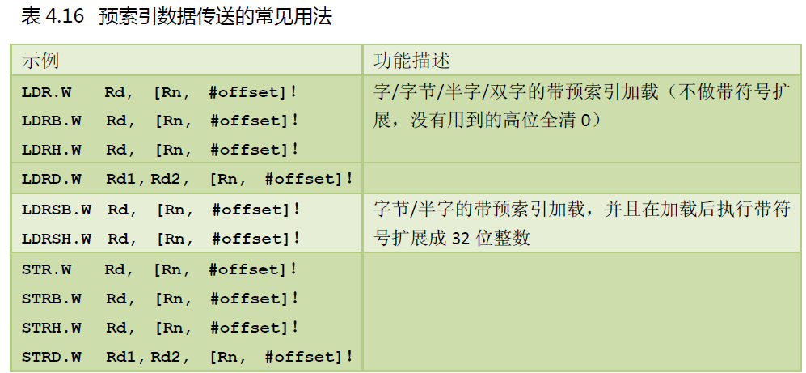
CM3指令集
感叹号还可以用于单一加载与存储指令——LDR/STR。这也就是所谓的 “带预索引”(Pre‐indexing)的 LDR 和 STR。例如：
LDR.W R0, [R1, #20]! ;预索引
该指令先把地址 R1+offset 处的值加载到 R0，然后，R1 令 R1+ 20（offset 也可以是负数）。这里的“！”就是指在传送后更新基址寄存器 R1 的值。“！”是可选的。如果没 有“！”，则该指令就是普通的带偏移量加载指令。带预索引的数据传送可以用在多种数据类型上，并且既可用于加载，又可用于存储。

Slide 72
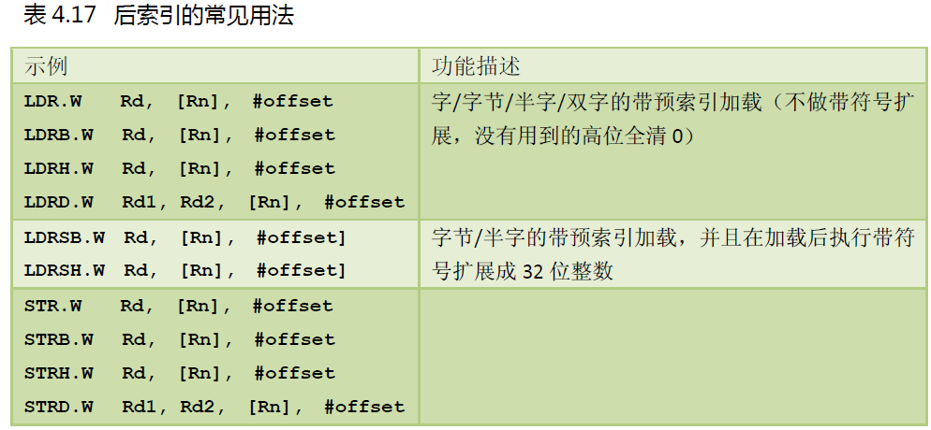
CM3指令集
CM3 除了支持“预索引”，还支持“后索引”(Post‐indexing)。后索引也要使用一个立即数offset，但与预索引不同的是，后索引是忠实使用基址寄存器Rd 的值作为数据传送的地址的。待到数据传送后，再执行Rd = Rd+offset（offset 可以是负数）。如：
STR.W R0, [R1], #-12 ;后索引
该指令是把 R0 的值存储到地址R1 处的。在存储完毕后， R1= R1+(‐12)
注意，[R1]后面是没有“！”的。可见，在后索引中，基址寄存器是无条件被更新的——相当于有一个“隐藏”的“！”

Slide 73
CM3指令集
立即数的位数是有限制的，且不同指令的限制可以不同。这下岂不是要有的背了？其实不必！因为如果在使用中超过了限制，则汇编器会给你报错，所以不用担心会背成书呆子。
那能彻底消灭这种限制吗？办法是有的，只是要使用另一种形式的LDR/STR。事实上，在CM3 中的偏移量，除了可以使用形如#offset 的立即数，还可以使用一个寄存器。使用寄存器来提供偏移量，就可以“天南地北任我行”了。不过，如果使用寄存器提供偏移量，就不能使用“预索引”和“后索引”了——也就是说不能修改基址寄存器的值。因此下面的写法就是非法的：
ldr r2, [r0, r3]！ ;错误，寄存器提供偏移量时不支持预索引
ldr r2, [r0], r3 ;错误，寄存器提供偏移量时不支持后索引
看起来令人扫兴，不是吗？不过也有好消息。当使用寄存器作索引时，可以“预加工”索引寄存器的值——逻辑左移。显然，这与C 语言数组下标的寻址方式刚好吻合，如
ldr r2, [r0, r3, lsl #2]
如果 r3 给出了某32 位整数数组的下标，则这条指令即可取出该下标处的数组元素。
还有一个注意事项：左移的位数只能是1、2 或者3。（最常用的就是2，对应long 类型）。

Slide 74
CM3指令集
PUSH/POP 作为堆栈专用操作，也属于数据传送指令类。
通常PUSH/POP 对子的寄存器列表是一致的，但是PC 与LR 的使用方式有所通融，如
;子程序入口
PUSH {R0-R3, LR}
…
;子程序出口
POP {R0-R3, PC}
在这个例子中，旁路了LR，直截了当地返回。

Slide 75
CM3指令集
数据传送指令还包括MRS/MSR。还记得第3 章讲到过CM3 有若干个特殊功能寄存器吗？
MRS/MSR 就是专门用于访问这些寄存器的。不过，这些寄存器都是关键部位。因此除了APSR在某些场合下可以“露点”之外，其它的都不能“走光”——必须在特权级下才允许访问，以免系统因误操作或恶意破坏而功能紊乱，甚至当机。
如果以身试法，则fault 伺候（MemManage fault，如果被除能则“上访”成硬fault）。
通常，只有系统软件（如OS）才会操作这类寄存器，应用程序，尤其是用C 编写的应用程序，是从来不关心这些的。

Slide 76
CM3指令集
程序中会经常使用立即数。如要访问某个地址时，必须先把该地址加载到一个寄存器中，这就包含了一个32 位立即数加载操作。
CM3 中的MOV/MVN 指令族负责加载立即数，各个成员支持的立即数位数不同。例如，16位指令MOV 支持8 位立即数加载，如：
MOV R0, #0x12
32 位指令MOVW 和MOVT 可以支持16 位立即数加载。
那要加载32 位立即数怎么办呢？要用两条指令来完成了。
如果某指令需要使用32 位立即数，也可以在该指令地址的附近定义一个32 位整数数组，把这个立即数放到该数组中。然后使用一条LDR Rd, [PC, #offset] 来查表。offset 的值需要计算，它其实是LDR 指令的地址与该数组元素地址的距离。手工计算offset 是很自虐的作法，马上要讲到的一条伪指令能让汇编器来自动产生这种数组，并且负责计算offset。这里提到的这种数组被广泛使用，它的学名叫“文字池”（literal pool），通常由汇编器自动布设，程序很大时可能也需要手工布设(LTORG 指示字)。
不过，为了书写的方便，汇编器通常都支持”LDR Rd, = imm32”伪指令。例如：
LDR, r0, =0x12345678
它的名字也是LDR，但它是伪指令，是“妖怪变的”，而且有若干种原形。所以不要因为名字相同就混淆。
大多数情况下，汇编器都在遇到LDR 伪指令时，都会把它转换成一条相对于PC 的加载指令，来产生需要的数据。通过组合使用MOVW 和MOVT 也能产生32 位立即数，不过有点麻烦。大可依赖汇编器，它会明智地使用最合适的形式来实现该伪指令。

Slide 77
CM3指令集
LDR 伪指令和ADR 伪指令 都有能力产生一个地址，但是语法和行为不同。对于 LDR，如果汇编器发现要产生立即数是一个程序地址，它会自动地把 LSB 置位，例如：
LDR r0, =address1 ; R0= 0x4000 | 1
… address1
0x4000: MOV R0, R1
在这个例子中，汇编器会认出 address1 是一个程序地址，所以自动置位 LSB。另一方面， 如果汇编器发现要加载的是数据地址，则不会自作聪明，多机灵啊！看：
LDR R0, =address1 ; R0= 0x4000
… address1
0x4000: DCD 0x0 ;0x4000 处记录的是一个数据
ADR 指令则是“厚道人”，它决不会修改 LSB。例如：
ADR r0, address1 ; R0= 0x4000。注意：没有“=”号
… address1
0x4000: MOV R0, R1
ADR 将如实地加载 0x4000。注意，语法略有不同，没有“=”号。
LDR 通常是把要加载的数值预先定义，再使用一条 PC 相对加载指令来取出。而 ADR 则尝试对 PC 作算术加法或减法来取得立即数。因此 ADR 未必总能求出需要的立即数。其实顾名思义，ADR 是为了取出附近某条指令或者变量的地址，而 LDR 则是取出一个通用的 32 位整数。因为 ADR 更专一，所以得到了优化，故而它的代码效率常常比LDR的要高。

Slide 78
CM3指令集：数据处理
以加法为例，常见的有：
ADD R0, R1 ; R0 += R1
ADD R0, #0x12 ; R0 += 12
ADD.W R0, R1, R2 ; R0 = R1+R2
虽然助记符都是ADD，但是二进制机器码是不同的。
当使用16 位加法时，会自动更新APSR 中的标志位。然而，在使用了“.W”显式指定了32 位指令后，就可以通过“S”后缀手工控制对APSR 的更新，如：
ADD.W R0, R1, R2 ; 不更新标志位
ADDS.W R0, R1, R2 ; 更新标志位
除了 ADD 指令之外，CM3 中还包含SUB, MUL, UDIV/SDIV 等用于算术四则运算。

Slide 79
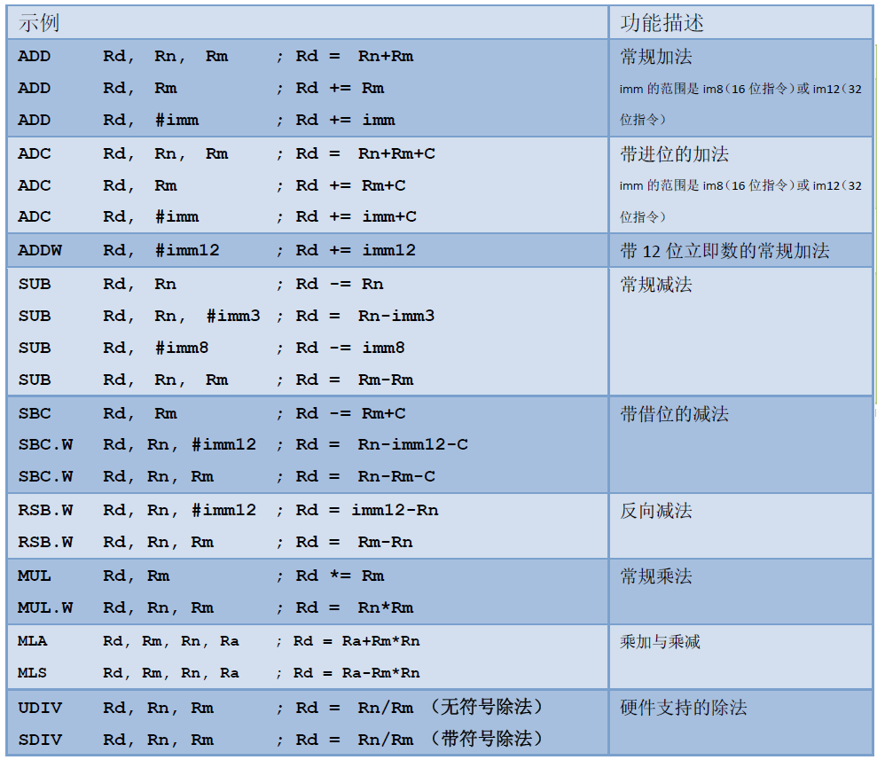
CM3指令集

Slide 80
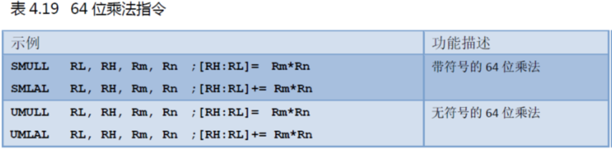
CM3指令集

Slide 81
CM3指令集

Slide 82
CM3指令集
大多数涉及 3 个寄存器的 32 位数据操作指令，都可以在计算之前，对其第 3 个操作数 Rn 进行“预加工”——移位，格式为：
DataOp Rd, Rm, Rn, LSL #imm5 ;先对 Rn 逻辑左移imm5 格
DataOp Rd, Rm, Rn, LSR #imm5 ;先对 Rn 逻辑右移imm5 格
DataOp Rd, Rm, Rn, ASR #imm5 ;先对 Rn 算术右移imm5 格
DataOp Rd, Rm, Rn, ROR #imm5 ;先对 Rn 循环右移imm5 格
DataOp Rd, Rm, Rn, ROL #imm5 ;（错误）先对 Rn 循环左移imm5 格
DataOp Rd, Rm, Rn, RRX ;先对 Rn 带进位位右移一格
注意：“预加工”是对 Rn 的一个“内部复本”执行操作，不会因此而影响 Rn 的值。但如果 Rn 正巧是Rd，则按 DataOp 的计算方式来更新。
其中，DataOp 可以是所有“传统”的 32 位数据操作指令，包括：
ADD/ADC/ SUB/SBC/RSB/ AND/ORR/EOR/ BIC/ORN

Slide 83
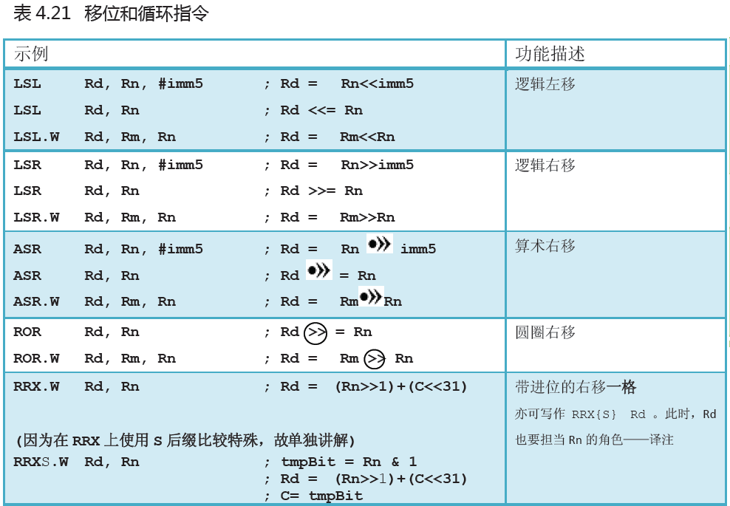
CM3指令集

Slide 84
CM3指令集
如果在移位和循环指令上加上“S”后缀，这些指令会更新进位位C。
如果是16 位Thumb指令，则总是更新C 的。

Slide 85
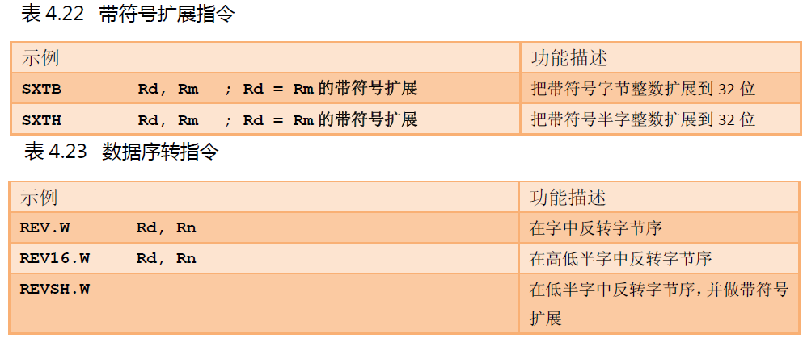
CM3指令集

Slide 86
CM3指令集

Slide 87
CM3指令集
RBIT指令
RBIT 比前面的REV 之流更精细，它是按位反转的，相当于把32 位整数的二进制表示法水平旋转180 度。其格式为：
RBIT.W Rd, Rn
这个指令在处理串行比特流时大有用场，而且几乎到了没它不行的地步。
例如，记R1=0xB4E10C23
（二进制数值为 1011,0100,1110,0001,0000,1100,0010,0011），
RBIT.W R0, R1
执行后，则R0=0xC430872D
（二进制数值为1100,0100,0011,0000,1000,0111,0010,1101）

Slide 88
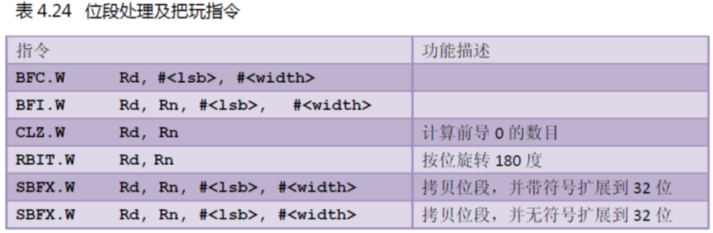
CM3指令集

Slide 89
CM3指令集
BFC（位段清零）指令把32 位整数中任意一段连续的2 进制位s 清0，语法格式为：
BFC.W Rd, #lsb, #width
其中，lsb 为位段的末尾，width 则指定在lsb 和它的左边（更高有效位），共有多少个位参与操作。
位段不支持首尾拼接。如 BFC R0, #27, #9 将产生不可预料的结果
例如，
LDR R0, =0x1234FFFF
BFC R0, #4, #10
执行完后，R0= 0x1234C00F

Slide 90
CM3指令集
BFI（位段插入指令），则把某个寄存器按LSB 对齐的数值，拷贝到另一个寄存器的某个位段中，其格式为
BFI.W Rd, Rn, #lsb, #width
例如，
LDR R0, =0x12345678
LDR R1, =0xAABBCCDD
BFI.W R1, R0, #8, #16
则执行后，R1= 0xAA5678DD （总是从Rn 的最低位提取，#lsb 只对Rd 起作用）

Slide 91
CM3指令集：调用与跳转
最基本的无条件转移指令有两条：
B Label ;转移到Label 处对应的地址
BX reg ;转移到由寄存器reg 给出的地址
在BX 中，reg 的最低位指示出在转移后，将进入的状态是ARM(LSB=0)还是Thumb(LSB=1)。既然CM3 只在Thumb 中运行，就必须保证reg 的LSB=1，否则fault。
呼叫子程序时，需要保存返回地址，指令是：
BL Label ;转移到Label 处对应的地址，并且把转移前的下条指令地址保存到LR
BLX reg ;转移到由寄存器reg 给出的地址，根据REG 的LSB 切换处理器状态，并且把转移前的下条指令地址保存到LR
执行这些指令后，就把返回地址存储到LR（R14）中了，从而才能使用”BX LR”等形式返回。
使用BLX 要小心，因为它还带有改变状态的功能。因此reg 的LSB 必须是1，以确保不会试图进入ARM 状态。如果忘记置位LSB，则fault。

Slide 92
CM3指令集
使用以PC 为目的寄存器的MOV 和LDR 指令也可以实现转移，并且往往能借此实现很多常人想不到的绝活，常见形式有：
MOV PC, R0 ;转移地址由R0 给出
LDR PC, [R0] ;转移地址存储在R0 所指向的存储器中
POP {…,PC} ;把返回地址以弹出堆栈的风格送给PC，从而实现转移（OS 惯用）
LDMIA SP!, {…, PC} ;POP 的另一种等效写法

Slide 93
CM3指令集

Slide 94
CM3指令集
在CM3 中，下列指令可以更新PSR 中的标志：
16 位算术逻辑指令
32 位带S 后缀的算术逻辑指令
比较指令（如，CMP/CMN）和测试指令（如TST/TEQ）
直接写 PSR/APSR (MSR 指令)
大多数16 位算术逻辑指令不由分说就会更新标志位（不是所有，例如ADD.N Rd, Rn, Rm 是16 位指令，但不更新标志位），32 位的都可以使用S 后缀来控制。例如：
ADDS.W R0, R1, R2 ;使用32 位Thumb-2 指令，并更新标志
ADD.W R0, R1, R2 ;使用32 位Thumb-2 指令，但不更新标志位
ADD R0, R1 ;使用16 位Thumb 指令，无条件更新标志位
ADDS R0, #0xcd ;使用16 位Thumb 指令，无条件更新标志位

Slide 95
CM3指令集
CMP 指令。CMP 指令在内部做两个数的减法，并根据差来设置标志位，但是不把差写回。CMP 可有如下的形式：
CMP R0, R1 ; 计算R0-R1 的差， 并且根据结果更新标志位
CMP R0, 0x12 ; 计算R0-0x12 的差， 并且根据结果更新标志位
CMN 指令。CMN 是CMP 的一个孪生姊妹，只是它在内部做两个数的加法（相当于减去减数的相反数），如下所示：
CMN R0, R1 ; 计算R0+R1 的和， 并根据结果更新标志位
CMN R0, 0x12 ; 计算R0+0x12 的和，并根据结果更新标志位
TST 指令。TST 指令的内部其实就是AND 指令，只是不写回运算结果，但是它无条件更新标志位。它的用法和CMP 的相同：
TST R0, R1 ; 计算R0 & R1， 并根据结果更新标志位
TST R0, 0x12 ; 计算R0 & 0x12， 并根据结果更新标志位
TEQ 指令。TEQ 指令的内部其实就是EOR 指令，只是不写回运算结果，但是它无条件更新标志位。它的用法和CMP 的相同：
TEQ R0, R1 ; 计算R0 ^ R1， 并根据结果更新标志位
TEQ R0, 0x12 ; 计算R0 ^ 0x12， 并根据结果更新标志位

Slide 96
CM3指令集： 指令隔离和存储器隔离
CM3 中有一系列的隔离指令。它们用在一些结构比较复杂的存储器系统中（典型地用于流水线和写缓冲）。在这类系统中，如果没有必要的隔离，会导致系统发生紊乱危象（race condition），相当于数字电路中的“竞争与冒险” 。
例如，如果存储器的映射关系，或者内存保护区的设置可以在运行时更改，（通过写MMU/MPU 的寄存器），就必须在更改之后立即补上一条DSB 指令（数据同步指令）。因为对MMU/MPU 的写操作很可能会被放到一个写缓冲中。
写缓冲是为了提高存储器的总体访问效率而设的，但它也有副作用，其中之一，就是会导致写内存的指令被延迟几个周期执行，因此对存储器的设置不能即刻生效，这会导致紧临着的下一条指令仍然使用旧的存储器设置——但程序员的本意显然是使用新的存储器设置。这种紊乱危象是后患无穷的，常会破坏未知地址的数据，有时也会产生非法地址访问fault。
CM3 提供隔离指令族，就是要消灭这些紊乱危象。

Slide 97
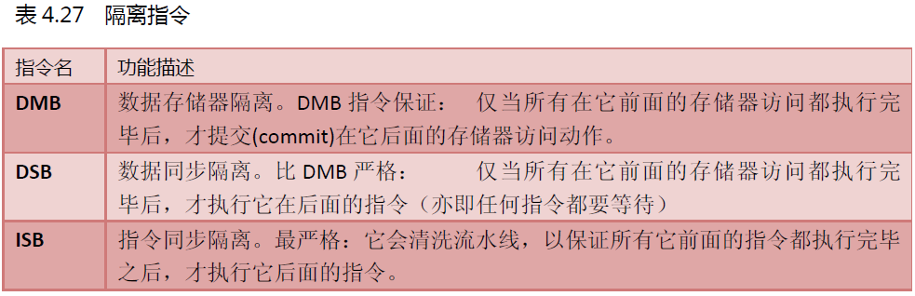
CM3指令集
Notes:
DMB 在双口RAM 以及多核架构的操作中很有用。如果RAM 的访问是带缓冲的，并且
写完之后马上读，就必须让它“喘口气”——用DMB 指令来隔离，以保证缓冲中的数据已
经落实到RAM 中。DSB 比DMB 更保险（当然也是有执行代价的），它是宁可错杀也不漏网
——任何它后面的指令，不管要不要使用先前的存储器访问结果，通通清洗缓冲区。大虾们
可以在有绝对信心时使用DMB，新手还是保险点好。
同DMB/DSB 相比，ISB 指令看起来似乎最小白。不过它还有其它的用场——对于高级底
层技巧：“自我更新”(self‐mofifying)代码，非常有用。举例来说，如果某个程序从下一条要
执行的指令处更新了自己，但是先前的旧指令已经被预取到流水线中去了，此时就必须清洗
流水线，把旧版本的指令洗出去，再预取新版本的指令。因此，必须在被更新代码段的前面
使用ISB，以保证旧的代码从流水线中被清洗出去，不再有机会执行。

Slide 98
CM3指令集
MOV R0, #SOFTWARE_INTERRUPT_NUMBER
LDR R1,=0xE000EF00 ; 加载NVIC软件触发中断寄存器的地址
STR R0, [R1] ; 触发软件中断
DSB ; 执行数据同步隔离指令,如果后续指令需要根据中断服务的结果来决定如何工作（如条件跳转），却不加该指令，则后续指令可能会失能

Slide 99
CM3指令集：饱和运算
CM3 中的饱和运算指令分为两种：
一种是“没有直流分量”的饱和——带符号饱和运算；
另一种无符号饱和运算则类似于“削顶失真＋单向导通”。
饱和运算多用于信号处理。比如，信号放大。当信号被放大后，有可能使它的幅值超出允许输出的范围。

Slide 100
CM3指令集

Slide 101
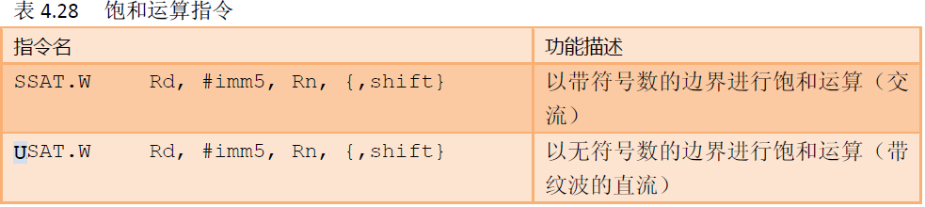
CM3指令集
饱和运算的结果可以拿去更新Q 标志（在APSR 中）。Q 标志在写入后可以用软件清0——通过写APSR。
Rn 存储“放大后的信号”，（Rn 总是32 位带符号整数）。同很多其它数据操作指令类似，Rn 也可以使用移位来“预加工”。
Rd 存储饱和运算的结果。
#imm5 用于指定饱和边界——该由多少位的带符号整数来表达允许的范围（奇数也可以使用），取值范围是1－32。

Slide 102
CM3指令集
举例，如果要把一个32 位（带符号）整数饱和到12 位带符号整数（‐2048 至2047），则可以如下使用SSAT 指令
SSAT{.W} R1, #12, R0
这条指令对于R0 不同值的执行结果如下。

Slide 103
CM3指令集

Slide 104
CM3指令集
如果需要把32 位整数饱和到无符号的12 位整数（0‐4095），则可以如下使用USAT 指令
USAT{.W} R1, #12, R0
该指令的执行情况如图所示。

Slide 105
CM3指令集：SFR访问
MRS和MSR两条指令是访问特殊功能寄存器的“绿色通道”——当然必须在特权级下，除APSR 外。语法如下：
MRS <Rn>, <SReg> ;加载特殊功能寄存器的值到Rn
MSR <Sreg>,<Rn> ;存储Rn 的值到特殊功能寄存器
一个指定PSP 进行更新的例子：
LDR R0, =0x20008000
MSR PSP, R0
BX LR ;如果是从异常返回到线程状态，则使用新的PSP 的值作为栈顶指针

Slide 106
CM3指令集

Slide 107
CM3指令集
IT 指令
使能了指令的条件执行方式，并且使CM3 不再预取不满足条件的指令。又因为它在使用时取代了条件转移指令，还避免了在执行流转移时，对流水线的清洗和重新指令预取的开销，所以能优化C 结构中的小型if 块

Slide 108
CM3指令集
CBZ和CBNZ是比较并条件跳转指令，专为循环结构的优化而设，它只能做前向跳转。语法格式为：
CBZ <Rn>, <label>
CBNZ <Rn>, <label>
它们的跳转范围较窄，只有0‐126。
与其它的比较指令不同，CBZ/CBNZ 不会更新标志位。

Slide 109
CM3指令集
32 位硬件除法指令如下所示：
SDIV.W Rd, Rn, Rm
UDIV.W Rd, Rn, Rm
运算结果是 Rd= Rn/Rm，余数被丢弃。例如：
LDR r0, =300
MOV R1, #7
UDIV.W R2, R0, R1
则R2= 300/7 =44
为了捕捉被零除的非法操作，你以在NVIC 的配置控制寄存器中置位DIVBYZERO 位。这样，如果出现了被零除的情况，将会引发一个用法fault 异常。如果没有任何措施，Rd 将在除数为零时被清零。

Slide 110
CM3指令集
SXTB, SXTH, UXTB, UXTH这 4 个指令是为优化C 的强制数据类型转换而设的，把数据宽度转换成处理器喜欢的32 位长度。语法如下：
SXTB Rd, Rn
SXTH Rd, Rn
UXTB Rd, Rn
UXTH Rd, Rn
对于SXTB/SXTH，数据带符号位扩展成32 位整数。对于UXTB/UXTH，高位清零。例如，
记R0=0x55aa8765,则
SXTB R1, R0 ; R1=0x00000065
SXTH R1, R0 ; R1=0xffff8765
UXTB R1, R0 ; R1=0x00000065
UXTH R1, R0 ; R1=0x00008765

Slide 111
CM3指令集
UBFX/SBFX 都是位段提取指令，语法格式为：
UBFX.W Rd, Rn, #lsb, #width
SBFX.W Rd, Rn, #lsb, #width
UBFX 从Rn 中取出任一个位段，执行零扩展后放到Rd 中（请比较与BFI 的不同）。例如：
LDR R0, =0x5678ABCD
UBFX.W R1, R0, #12,#16
则R0=0x0000678A
类似地，SBFX 也抽取任意的位段，但是以带符号的方式进行扩展。例如：
LDR R0, =0x5678ABCD
SBFX.W R1, R0, #8,#4
则R0=0xFFFFFFFB
上述例子为了描述方便使用了4 比特对齐的#lsb 和#width，但事实上并无此限制。

Slide 112
CM3指令集
LDRD/STRD
CM3 在一定程度上支持对64 位整数操作。其中LDRD/STRD 就是为64 位整数的数据传送而设的，语法格式为：
LDRD.W RL, RH, [Rn, #+/-offset] {!};可选预索引的64 位整数加载
LDRD.W RL, RH, [Rn],#+/-offset ;后索引的64 位整数加载
STRD.W RL, RH, [Rn, #+/-offset] {!};可选预索引的64 位整数存储
STRD.W RL, RH, [Rn],#+/-offset ;后索引的64 位整数存储
例如，记 (0x1000)= 0x1234_5678_ABCD_EF00：则
LDR R2, =0x1000 ;
LDRD.W R0, R1, [R2]
执行后， R0= 0xABCD_EF00, R1=0x1234_5678
同理，也可以使用STRD 来存储64 位整数。在上面的例子执行完毕后，若执行如下代码：
STRD.W R1, R0, [R2]
执行后， (0x1000)=0xABCD_EF00_1234_5678，从而实现了双字的字序反转操作。

Slide 113
CM3指令集
TBB,TBH
高级语言都提供了“分类讨论”式控制结构，如C 的switch，Basic 的Select Case。通常，给我们的印象是比较靠后的case 执行起来效率比较低，因为要一个一个地查。有了TBB/TBH后，则改善了这类结构的执行效率（可以对比51 中的MOVC）。
TBB（查表跳转字节范围的偏移量）指令和TBH（查表跳转半字范围的偏移量）指令，分别用于从一个字节数组表中查找转移地址，和从半字数组表中查找转移地址。TBH 的转移范围已经足以应付任何臭长的switch 结构。
因为CM3 的指令至少是按半字对齐的，表中的数值都是在左移一位后才作为前向跳转的偏移量的。又因为PC 的值为当前地址+4，故TBB 的跳转范围可达255*2+4=514；TBH 的跳转范围更可高达65535*2+4=128KB+2。
请注意：Both TBB 和TBH 都只能作前向跳转，也就是说偏移量是一个无符号整数。

Slide 114
ARMv7
跳转
TBB，TBH
if ConditionPassed() then
EncodingSpecificOperations();
if is_tbh then
halfwords = UInt(MemU[R[n]+LSL(R[m],1), 2]);
else
halfwords = UInt(MemU[R[n]+R[m], 1]);
BranchWritePC(PC + 2*halfwords);

Slide 115
CM3指令集
TBB 的语法格式为：
TBB.W [Rn, Rm] ; PC+= Rn[Rm]*2
其中，Rn 指向跳转表的基址，Rm 则给出表中元素的下标。
如果Rn 是R15，则由于指令流水线的影响，Rn 的值将是PC+4。

Slide 116
CM3指令集

Slide 117
CM3指令集
TBH 的操作原理与TBB 相同，只不过跳转表中的每个元素都是16 位的。
故而下标为Rm的元素要从Rn+2*Rm 处去找。

Slide 118
CM3指令集

Slide 119
ARMv7 指令
IT指令
.text
.align 4
.globl _ThumbEETest, _ThumbEETest2
.thumb
.thumb_func
_ThumbEETest:
eor r1, r1, r1
eor r2, r2, r2
eor r3, r3, r3
eor r12, r12, r12
cmp r1, #0
itete eq
moveq r1, #10
movne r2, #20
moveq r3, #30
movne r12, #50
stmia r0, {r1-r3, r12}
bx lr
.thumb_func
_ThumbEETest2:
mov r1, #1
eor r2, r2, r2
eor r3, r3, r3
eor r12, r12, r12
cmp r1, #0
ittet gt
movgt r1, #10
movgt r2, #20
movle r3, #30 // 这里只能用le（表示小于等于），而不能用lt（表示小于）
movgt r12, #50
stmia r0, {r1-r3, r12}
bx lr

Slide 120
ARM协处理器指令
ARM 协处理器指令包括以下5条:
l CDP 协处理器数操作指令
CDP P3 ，2 ，C12 ，C10 ，C3 ，4
；该指令完成协处理器P3 的初始化
l LDC 协处理器数据加载指令
LDC P3 ， C4 ， [R0]
；将 ARM 处理器的寄存器 R0 所指向的存储器中的字数据传送到协处理器 P3 的寄存器 C4 中。
l STC 协处理器数据存储指令
STC P3 ， C4 ， [R0]
；将协处理器 P3 的寄存器 C4 中的字数据传送到 ARM 处理器的寄存器R0 所指向的存储器中。
l MCR ARM 处理器寄存器到协处理器寄存器的数据传送指令
MCR P3 ， 3 ， R0 ， C4 ， C5 ， 6
；将 ARM 处理器寄存器 R0 中的数据传送到协处理器 P3 的寄存器 C4 和 C5 中。
l MRC 协处理器寄存器到ARM 处理器寄存器的数据传送指令
MRC P3 ， 3 ， R0 ， C4 ， C5 ， 6
；将协处理器 P3 的寄存器C4 和 C5中的数据传送到 ARM 处理器寄存器R0中。

Slide 121
ARMv7
spin lock的特点如下：
（1）spin lock是一种死等的锁机制。当发生访问资源冲突的时候，可以有两个选择：一个是死等，一个是挂起当前进程，调度其他进程执行。spin lock是一种死等的机制，当前的执行thread会不断的重新尝试直到获取锁进入临界区。
（2）只允许一个thread进入。semaphore可以允许多个thread进入，spin lock不行，一次只能有一个thread获取锁并进入临界区，其他的thread都是在门口不断的尝试。
（3）执行时间短。由于spin lock死等这种特性，因此它使用在那些代码不是非常复杂的临界区（当然也不能太简单，否则使用原子操作或者其他适用简单场景的同步机制就OK了），如果临界区执行时间太长，那么不断在临界区门口“死等”的那些thread非常浪费CPU（所以，现代CPU的设计都会考虑同步原语的实现，例如ARM提供了WFE和SEV这样的类似指令，避免CPU进入busy loop的悲惨境地）

Slide 122
ARMv7 指令
1）WFI
WFI一般用于cpuidle。
2）WFE
WFE的一个典型使用场景，是用在spinlock中。spinlock的功能，是在不同CPU core之间，保护共享资源。使用WFE的流程是：
a）资源空闲
b）Core1访问资源，acquire lock，获得资源
c）Core2访问资源，此时资源不空闲，执行WFE指令，让core进入low-power state
d）Core1释放资源，release lock，释放资源，同时执行SEV指令，唤醒Core2
e）Core2获得资源
以往的spinlock，在获得不到资源时，让Core进入busy loop，而通过插入WFE指令，可以节省功耗。

Slide 123
CM3指令集

Slide 124
CM3指令集

Slide 125
CM3指令集

Slide 126
CM3指令集

Slide 127
CM3存储器系统

Slide 128
CM3存储器系统

Slide 129
CM3存储器系统
CM3 在定义了存储器映射之外，还为存储器的访问规定了4 种属性，分别是：
􀁺 可否缓冲(Bufferable)
􀁺 可否缓存(Cacheable)
􀁺 可否执行(Executable)
􀁺 可否共享(Sharable)
如果配了MPU，则可以通过它配置不同的存储区，并且覆盖缺省的访问属性。CM3 片内没有配备缓存，也没有缓存控制器，但是允许在外部添加缓存。
通常，如果提供了外部内存，芯片制造商还要附加一个内存控制器，它可以根据可否缓存的设置，来管理对片内和片外RAM 的访问操作。

Slide 130
CM3存储器系统
地址空间可以通过另一种方式分为8 个512MB 等份：
1. 代码区（0x0000_0000‐ 0x1FFF_FFFF）。该区是可以执行指令的，缓存属性为WT（“写通”，Write Through），即不可以缓存。此区亦可写数据。在此区上的数据操作是通过数据总线接口的（读数据使用D‐Code，写数据使用System），且在此区上的写操作是缓冲的。
2. SRAM 区（0x2000_0000 – 0x3FFF_FFFF）。此区用于片内SRAM，写操作是缓冲的，并且可以选择WB‐WA(Write Back, Write Allocated)缓存属性。此区亦可以执行指令，以允许把代码拷贝到内存中执行——常用于固件升级等维护工作。
3. 片上外设区(0x4000_0000 – 0x5FFF_FFFF)。该区用于片上外设，因此是不可缓存的，也不可以在此区执行指令（这也称为eXecute Never, XN）。
4. 外部 RAM 区的前半段（0x6000_0000 ‐ 0x7FFF_FFFF）。该区用于片外RAM，可缓存（缓FF_FFFF）。除了不可缓存(WT)外，同前半段。
5. 外部 RAM 区的后半段（0x8000_0000 – 0x9FFF_FFFF）。除了不可缓存(WT)外，同前半段。
6. 外部外设区的前半段(0xA000_0000 – 0xBFFF_FFFF)。用于片外外设的寄存器，也用于多核系统中的共享内存（需要严格按顺序操作，即不可缓冲）。该区也是个不可执行区。
7. 外部外设区的后半段(0xC000_0000 – 0xDFFF_FFFF)。目前与前半段的功能完全一致。
8. 系统区(0xE000_0000 – 0xFFFF_FFFF)。此区是私有外设和供应商指定功能区。此区不可执行代码。系统区涉及到很多关键部位，因此访问都是严格序列化的（不可缓存，不可缓冲）。而供应商指定功能区则是可以缓存和缓冲的。
Notes:
􀁺 写回(Write Back)：
是cache 的最基本职能，用于改善数据传送的效率。
􀁺 写通(Write Through)： 写操作“穿透”中途的缓存操作，直接落入最终的目的地中。可见，写通
操作架空了cache，但它使写操作的结果立即生效。这常用于和片上外设或其它处理器共享的内
存中，如显卡的显存，片上外设寄存器，以及双核系统中的共享内存。写通操作和C 中的“volatile”
有密切的联系。

Slide 131
CM3存储器系统

Slide 132
CM3存储器系统
位带操作，可以使用普通的加载/存储指令来对单一的比特进行读写。
在CM3中，有两个区中实现了位带。
其中一个是SRAM 区的最低1MB 范围，第二个则是片内外设区的最低1MB 范围。
这两个区中的地址除了可以像普通的RAM 一样使用外，它们还都有自己的“位带别名区”，位带别名区把每个比特膨胀成一个32 位的字。
当你通过位带别名区访问这些字时，就可以达到访问原始比特的目的。
使代码更简洁，这只是位带操作优越性的初等体现，位带操作还有一个重要的好处是在多任务中，用于实现共享资源在任务间的“互锁”访问。多任务的共享资源必须满足一次只有一个任务访问它——亦即所谓的“原子操作”。以前的读－改－写需要3 条指令，导致这中间留有两个能被中断的空当。

Slide 133
CM3存储器系统

Slide 134
CM3存储器系统
例：欲设置地址0x2000_0000 中的比特2，则使用位带操作的设置过程如下图所示：

Slide 135
CM3存储器系统
位带读操作

Slide 136
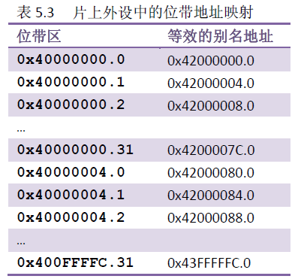
CM3存储器系统

Slide 137
CM3存储器-信号量处理
LDREX和STREX是通过ARM内核的一个叫Exclusive Monitor的机制实现的，EM是一个状态机。
LDREX指令将Monitor置为Exclusive状态，STREX指令将Exclusive状态置回为Open状态，由此保证访问的唯一性。但是在进程切换时，可能导致EM被打乱，因此需要执行CLREX指令，清除Exclusive Monitor。
这套机制的基本思想是，无论有多少个处理器，有多少个地方会申请对同一个内存段进行操作，保证只有最早的更新可以成功，这之后的更新都会失败。失败了就证明对该段内存有访问冲突了。实际的使用中，可以重新用LDREX读取该段内存中保存的最新值，再处理一次，再尝试保存，直到成功为止。
LDREX和STREX是对内存中的一个字（Word，32 bit）进行独占访问的指令。如果想独占访问的内存区域不是一个字，还有其它的指令：
1）LDREXB和STREXB：对内存中的一个字节（Byte，8 bit）进行独占访问；
2）LDREXH和STREXH：中的一个半字（Half Word，16 bit）进行独占访问；
3）LDREXD和STREXD：中的一个双字（Double Word，64 bit）进行独占访问。
它们必须配对使用，不能混用。

Slide 138
CM3存储器-信号量处理
LDREX和STREX指令，是将单纯的更新内存的原子操作分成了两个独立的步骤。
1）LDREX用来读取内存中的值，并标记对该段内存的独占访问：
LDREX Rx, [Ry,#ofset]
上面的指令意味着，读取寄存器Ry指向的4字节内存值，将其保存到Rx寄存器中，同时标记对Ry指向内存区域的独占访问。
如果执行LDREX指令的时候发现已经被标记为独占访问了，并不会对指令的执行产生影响。
2）STREX在更新内存数值时，会检查该段内存是否已经被标记为独占访问，并以此来决定是否更新内存中的值：
STREX Rx, Ry, [Rz,#offset]
如果执行这条指令的时候发现已经被标记为独占访问了，则将寄存器Ry中的值更新到寄存器Rz指向的内存，并将寄存器Rx设置成0。指令执行成功后，会将独占访问标记位清除。
而如果执行这条指令的时候发现没有设置独占标记，则不会更新内存，且将寄存器Rx的值设置成1。

Slide 139
CM3存储器-信号量处理
LDREX 的语法同LDR 相同。而STREX 则不同。STREX 指令的执行是可以被驳回”的。当处理器同意执行STREX 时，Rxf 的值被存储到(Rn+offset)处，并且把Rd 的值更新为0。但若处理器驳回了STREX 的执行，则不会发生存储动作，并且把Rd 的值更新为1。
这个“驳回”的规则是：
当遇到STREX 指令时，仅当在这之前执行过LDREX 指令，且在LDREX 指令执行后没有执行过其它的STR/STREX 指令，才允许执行STREX 指令——也就是说只有在LDREX 执行后最近的一条STREX 才能成功执行。
其它情况下，驳回此STREX。包括：
􀂋 中途有其它的 STR 指令执行
􀂋 中途有其它的 STREX 指令执行。
在使用互斥访问时，LDREX/STREX 必须成对执行。

Slide 140
CM3存储器-信号量处理

Slide 141
CM3存储器-信号量处理
上例中，主程序在即将执行第一条 STREX 时，产生了外部中断#3。处理器打断主程序的执行，进入其服务例程 ISREx3，它对(R0)执行了一个写操作(STR)，因此在 ISRExt3 返回后， STREX 不再是 LDREX 执行后的第一条存储指令，故而被驳回。从而 ISREx3 对(R0)的改动就不会遭到破坏。随后主程序再次尝试自增运算，这一次在 STREX 执行前没有其它任何形式的存储指令，所有 STREX 成功执行。
如果主程序使用普通的 STR 会怎么样呢？对于第一次自增，主程序的 R2=1，于是执行后(R0)=1，结果，中断服务程序对(R0)的改动在此丢失！
上例是为演示方便才写了第 2 次自增尝试。实际情况是用循环实现的：
TryInc
LDREX r2, [R0]
ADD r2, #1
STREX R1, R2, [R0]
CMP R1, #1 ;检查 STREX 是否被驳回
BEQ TryInc ;如果发现STREX 被驳回，则重试。

Slide 142
CM3存储器系统
examx PROC
EXPORT examx
LDREXTestRecursive
mov r1,#0
ldr r0, =0x20003000
str r1,[r0]
ldr r3, =0x6
LoopWrapper
push {r0-r2, lr}
ldr r0, =0x20003000
sub r3, #1
TryInc
ldrex r1, [r0]
add r1, #1
ldr lr, =DoSTREXRcsv
cmp r3, #0
bne LoopWrapper
DoSTREXRcsv
strex r2, r1, [r0]
cmp r2, #1
beq TryInc ;r2==1:failed
pop {r0-r2, pc}
ENDP
信号量处理：互斥访问
Notes:
若执行前(0x20003000)=0，则执行后(0x20003000)＝N，且函数被递归调用N 次。这段代码的工作流程难以用文字说清，一定要仿真跑过才容易理解

Slide 143
CM3系统控制

Slide 144
CM3的复位
Cortex-M3 内核有三种复位信号：
上电复位（nPORESET）
在器件上电时需要把复位置为有效（assert），把处理器核心和调试系统一起复位
系统复位（nSYSRESET）
只影响处理器核心、NVIC（与调试相关的除外）以及MPU，不复位调试系统
测试复位（nTRST）
只复位调试系统：

Slide 145
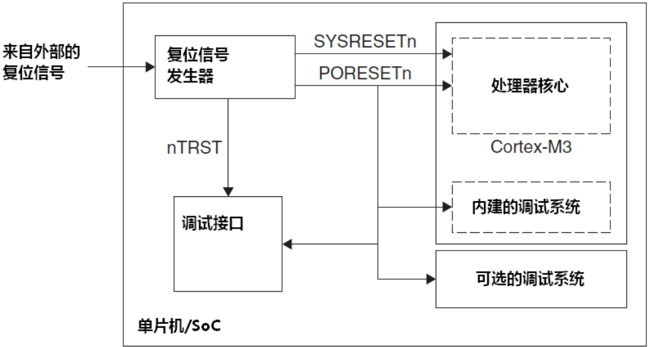
CM3的复位
典型的Cortex-M3芯片内部复位信号和其作用范围

Slide 146
CM3的系统控制
Notes:
ST 的STM32 系列使用的内核，得到的结果是r1p1

Slide 147
CM3的系统控制
低功耗：
减小电池体积
增强安全性
电磁干扰更小，提高无线通信质量
电源设计更简单，无需考虑散热问题
可以考虑系统通过其他能源供电

Slide 148
CM3的系统控制
低功耗系统需求：
Notes:
操作系统中，有睡眠和休眠的区别。
睡眠
系统切换到睡眠状态后，系统会将内存中的数据全部转存到硬盘上的休眠文件中（这一点类似休眠），然后关闭除了内存外所有设备的供电，让内存中的数据依然维持着，（当然功耗相当相当小，可用本本试一下你就明白了）。这样，当我们想要恢复的时候，当然在睡眠过程中供电没有发生过异常哦。系统就可以直接从内存中的数据恢复，速度很快；但如果睡眠过程中供电异常，内存中的数据已经丢失了，还可以从硬盘上恢复（类似休眠），只是速度会慢一点。不过无论如何，这种模式都不会导致数据丢失。
休眠
系统切换到该模式后，系统会自动将内存中的数据全部转存到硬盘上一个休眠文件中（和物理内存一样大小的硬盘空间），然后切断所有设备的供电。这样当重新启动电脑的时候，系统会从硬盘上将休眠文件的内容直接读入内存，并恢复到休眠之前的状态。这种模式完全不耗电，因此不怕休眠后供电异常。而这种模式的恢复速度较（睡眠）慢，取决于内存大小和硬盘速度，一般都要不到1分钟。

Slide 149
CM3的系统控制
中断驱动系统的工作流程：

Slide 150
CM3的系统控制
休眠模式：
Notes:
1、状态保持功率门
2、响应中断
3、响应唤醒
4、快速复位（哪些状态（包括RAM、寄存器）保持，哪些）

Slide 151
CM3流水线

Slide 152
CM3详细框图
Notes:
SYSTICK Timer 一个简易的周期定时器，用于提供时基，多为操作系统所使用
CM3BusMatrix 内部的AHB 互连
AHB to APB 把AHB 转换为APB 的总线桥
SW‐DP/SWJ‐DP 串行线/串行线JTAG 调试端口（DP）。通过串行线调试协议或者是传统的JTAG 协议（专用于SWJ‐DP），都可以用于实现与调试接口的连接
AHB‐AP AHB 访问端口，它把串行线/SWJ 接口的命令转换成AHB 数据传送
ETM 嵌入式跟踪宏单元（可选组件），调试用。 用于处理指令跟踪
DWT 数据观察点及跟踪单元，调试用。这是一个处理数据观察点功能的模块
ITM 指令跟踪宏单元
TPIU 跟踪单元的接口单元。所有跟踪单元发出的调试信息都要先送给它，它再转发给外部跟踪捕获硬件的。FPB：Flash地址重载及断点单元
ROM表：配置信息的查找表

Slide 153
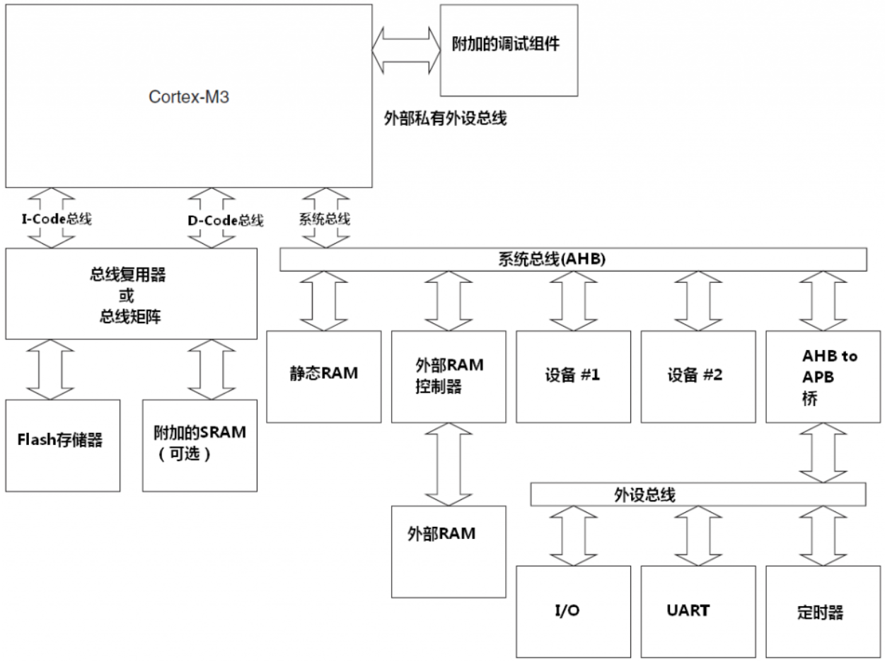
CM3详细框图
Notes:
SYSTICK Timer 一个简易的周期定时器，用于提供时基，多为操作系统所使用
CM3BusMatrix 内部的AHB 互连
AHB to APB 把AHB 转换为APB 的总线桥
SW‐DP/SWJ‐DP 串行线/串行线JTAG 调试端口（DP）。通过串行线调试协议或者是传统的JTAG 协议（专用于SWJ‐DP），都可以用于实现与调试接口的连接
AHB‐AP AHB 访问端口，它把串行线/SWJ 接口的命令转换成AHB 数据传送
ETM 嵌入式跟踪宏单元（可选组件），调试用。 用于处理指令跟踪
DWT 数据观察点及跟踪单元，调试用。这是一个处理数据观察点功能的模块
ITM 指令跟踪宏单元
TPIU 跟踪单元的接口单元。所有跟踪单元发出的调试信息都要先送给它，它再转发给外部跟踪捕获硬件的。FPB：Flash地址重载及断点单元
ROM表：配置信息的查找表

Slide 154
CM3总线
由ARM公司推出的AMBA片上总线已成为一种流行的工业标准片上结构。
AMBA规范主要包括了AHB(Advanced High performance Bus)系统总线和APB(Advanced Peripheral Bus)外围总线。
AMBA 2.0规范包括四个部分：AHB、ASB、APB和Test Methodology。AHB的相互连接采用了传统的带有主模块和从模块的共享总线，接口与互连功能分离，这对芯片上模块之间的互连具有重要意义。AMBA已不仅是一种总线，更是一种带有接口模块的互连体系。
AHB（Advanced High Performance Bus）作高级高性能总线主要用于高性能模块(如CPU、DMA和DSP等)之间的连接，作为SoC的片上系统总线，它包括以下一些特性：单个时钟边沿操作；非三态的实现方式；支持突发传输；支持分段传输；支持多个主控制器；可配置32位~128位总线宽度；支持字节、半字和字的传输。AHB 系统由主模块、从模块和基础结构3部分组成，整个AHB总线上的传输都由主模块发出，由从模块负责回应。基础结构则由仲裁器(arbiter)、主模块到从模块的多路器、从模块到主模块的多路器、译码器(decoder)、虚拟从模块(dummy Slave)、虚拟主模块(dummy Master)所组成。

Slide 155
CM3总线
APB主要用于低带宽的周边外设之间的连接，例如UART、1284等，它的总线架构不像AHB支持多个主模块，在APB里面唯一的主模块就是APB 桥。
APB特性包括：两个时钟周期传输；无需等待周期和回应信号；控制逻辑简单，只有四个控制信号。
1)系统初始化为IDLE状态，此时没有传输操作，也没有选中任何从模块。
2)当有传输要进行时，PSELx=1，PENABLE=0，系统进入SETUP状态，并只会在SETUP 状态停留一个周期。当PCLK的下一个上升沿时到来时，系统进入ENABLE 状态。
3)系统进入ENABLE状态时，维持之前在SETUP 状态的PADDR、PSEL、PWRITE不变，并将PENABLE置为1。传输也只会在ENABLE状态维持一个周期，在经过SETUP与ENABLE状态之后就已完成。之后如果没有传输要进行，就进入IDLE状态等待；如果有连续的传输，则进入SETUP状态。

Slide 156
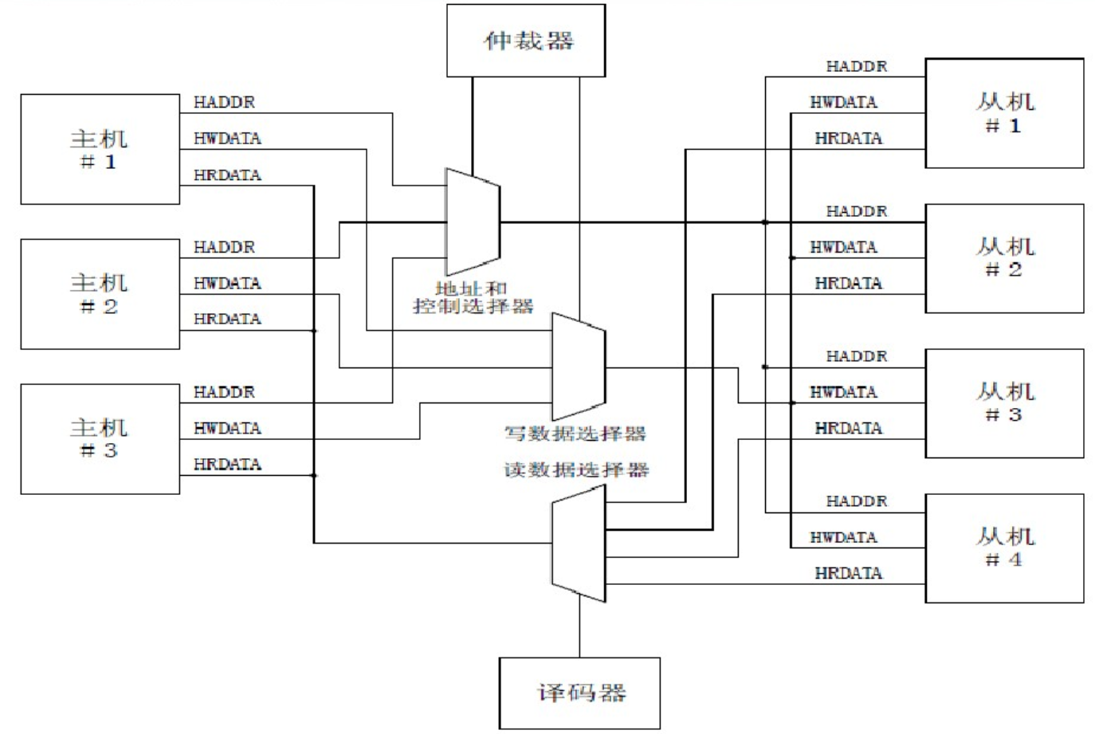
CM3总线接口

Slide 157
CM3总线接口

Slide 158
CM3总线接口
Cortex-M3 处理器的总线接口是基于AHB‐Lite 和APB 协议的。
I-Code 总线
I‐Code 总线是一条基于AHB‐Lite 总线协议的32 位总线，负责在0x0000_0000 –0x1FFF_FFFF 之间的取指操作。取指以字的长度执行，即使是对于16 位指令也如此。因此CPU 内核可以一次取出两条16 位Thumb 指令。
D-Code 总线
D‐Code 总线也是一条基于AHB‐Lite 总线协议的32 位总线，负责在0x0000_0000 –0x1FFF_FFFF 之间的数据访问操作。尽管CM3 支持非对齐访问，但你绝不会在该总线上看到任何非对齐的地址，这是因为处理器的总线接口会把非对齐的数据传送都转换成对齐的数据传送。因此，连接到D‐Code 总线上的任何设备都只需支持AHB‐Lite 的对齐访问，不需要支持非对齐访问。
系统总线
系统总线也是一条基于AHB‐Lite 总线协议的32 位总线，负责在0x2000_0000 –0xDFFF_FFFF 和0xE010_0000 – 0xFFFF_FFFF 之间的所有数据传送，取指和数据访问都算上。和D‐Code 总线一样，所有的数据传送都是对齐的。
外部私有外设总线
这是一条基于APB 总线协议的32 位总线。此总线来负责0xE004_0000 – 0xE00F_FFFF 之间的私有外设访问。但是，由于此APB 存储空间的一部分已经被TPIU、ETM 以及ROM 表用掉了，就只留下了0xE004_2000‐E00F_F000 这个区间用于配接附加的（私有）外设。
调试访问端口总线
调试访问端口总线接口是一条基于“增强型APB 规格”的32 位总线，它专用于挂接调试接口，例如SWJ‐DP 和SW‐DP。

Slide 159
CM3异常

Slide 160
CM3异常
CM3 中的Faults 可分为以下几类：
总线 faults
存储器管理 faults
用法 faults
硬 fault

Slide 161
CM3异常
总线 faults
AHB 企图访问无效的存储器 region。常见于访问的地址没有相对应的存储器。
设备还没有作好传送数据的准备。比如，在尚未初始化SDRAM 控制器的时候试图访问SDRAM。
在企图启动一次数据传送时，传送的尺寸不能为目标设备所支持。例如，某设备只接受字型数据，却试图送给它字节型数据。
因为某些原因，设备不能接受数据传送。例如，某些设备只有在特权级下才允许访问，可当前却是用户级。

Slide 162
CM3异常
总线 faults
在不精确的总线faults 中，导致此fault 的指令早已完成了。
例如，缓冲区写入。启动缓冲区写入的指令不知何时已经执行了，但是写到中途时才触发总线fault。可见，这个操作是在若干个时钟周期前执行的，而且不能确定是具体几个周期之前，也没有记录这期间的程序跳转动作，因此无法确认“肇事者”，故而是不精确的。
精确的总线fault 则不同，它是被最后一个完成的操作触发的。例如，一个存储器读取导致的fault 总是精确的，因为该指令必须等全部读完时才算执行完成。这样，任何在读取过程中发生的fault 总能落在该指令的头上。
由取指和堆栈操作产生的fault 总是精确的。

Slide 163
CM3异常
存储器管理faults
存储器管理faults 多与MPU有关，其诱因常常是某次访问触犯了MPU设置的保护策略。另外，某些非法访问，例如，在不可执行的存储器区域试图取指，也会触发一个MemManage fault，而且即使没有MPU 也会触发。
MemManage faults 的常见诱因如下所示：
访问了 MPU 设置区域覆盖范围之外的地址
往只读 region 写数据
用户级下访问了只允许在特权级下访问的地址
在MemManage fault 发生后，如果其服务例程是使能的，则执行服务例程。
如果同时还发生了其它高优先级异常，则优先处理这些高优先级的异常，MemManage 异常被悬起。
如果此时处理器已经在处理同级或高优先级异常，或者MemManage fault 服务例程被除能，则和总线fault 一样：上访成硬fault，最终执行的是硬fault 的服务例程。
如果硬fault 服务例程或NMI 服务例程的执行也导致了MemManage fault，那就不可救药了——内核将被锁定。

Slide 164
CM3异常

Slide 165
CM3异常
用法faults
用法faults 发生的场合可以是：
执行了未定义的指令
执行了协处理器指令（Cortex‐M3 不支持协处理器，但是可以通过fault 异常机制来使用软件模拟协处理器的功能，从而可以方便地在其它Cortex 处理器间移植）
尝试进入 ARM 状态（因为CM3 不支持ARM 状态，所以用法fault 会在切换时产生。软件可以利用此机制来测试某处理器是否支持ARM 状态）
无效的中断返回（LR 中包含了无效/错误的值）
使用多重加载/存储指令时，地址没有对齐。
另外，通过设置NVIC 的对应控制位，可以在下列场合下也产生用法fault：
除数为零
任何未对齐的访问
为了调查用法fault 的案发现场，NVIC 中有一个“用法fault 状态寄存器（UFSR）”，它指出导致用法fault 的原因。
在服务例程中，导致用法fault 的指令地址被压入堆栈中。

Slide 166
CM3异常

Slide 167
CM3异常
硬fault
硬fault 是上文讨论的总线fault、存储器管理fault 以及用法fault 上访的结果。如果这些fault 的服务例程无法执行，它们就会成为“硬伤”——上访（escalation）成硬fault。另外，在取向量（异常处理是对异常向量表的读取）时产生的总线fault 也按硬fault 处理。
在NVIC 中有一个硬fault 状态寄存器（HFSR），它指出产生硬fault 的原因。如果不是由于取向量造成的，则硬fault 服务例程必须检查其它的fault 状态寄存器，以最终决定是谁上访的。

Slide 168
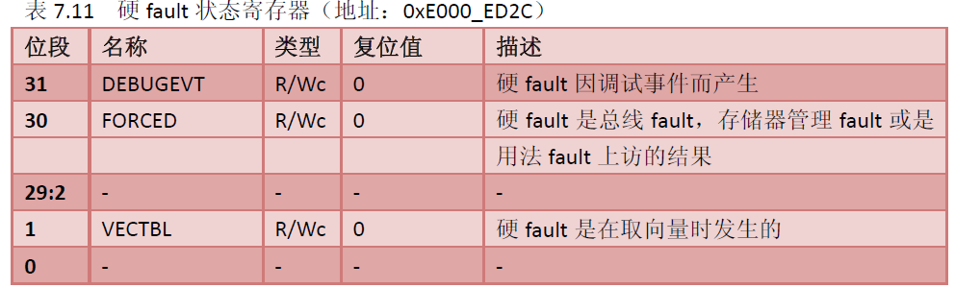
CM3异常

Slide 169
CM3异常
各个fault 状态寄存器(FSRs)都保持住它们的状态，直到手工清除。
Fault 服务例程在处理了相应的fault 后不要忘记清除这些状态，否则如果下次又有新的fault 发生时，服务例程在检视fault 源时又将看到早先已经处理的fault 状态标志，因此无法判断哪个fault 是新发生的。FSRs 采用一个写时清除机制（写1 时清除）。
芯片厂商也可以再添加自己的FSR，以表示其它fault 情况。

Slide 170
CM3异常与中断
中断配置
每个外部中断都在NVIC 的下列寄存器中“挂号”：
􀁺 使能与除能寄存器
􀁺 悬起与“解悬”寄存器
􀁺 优先级寄存器
􀁺 活动状态寄存器
另外，下列寄存器也对中断处理有重大影响
􀁺 异常掩蔽寄存器（PRIMASK, FAULTMASK 以及BASEPRI）
􀁺 向量表偏移量寄存器
􀁺 软件触发中断寄存器
􀁺 优先级分组位段

Slide 171
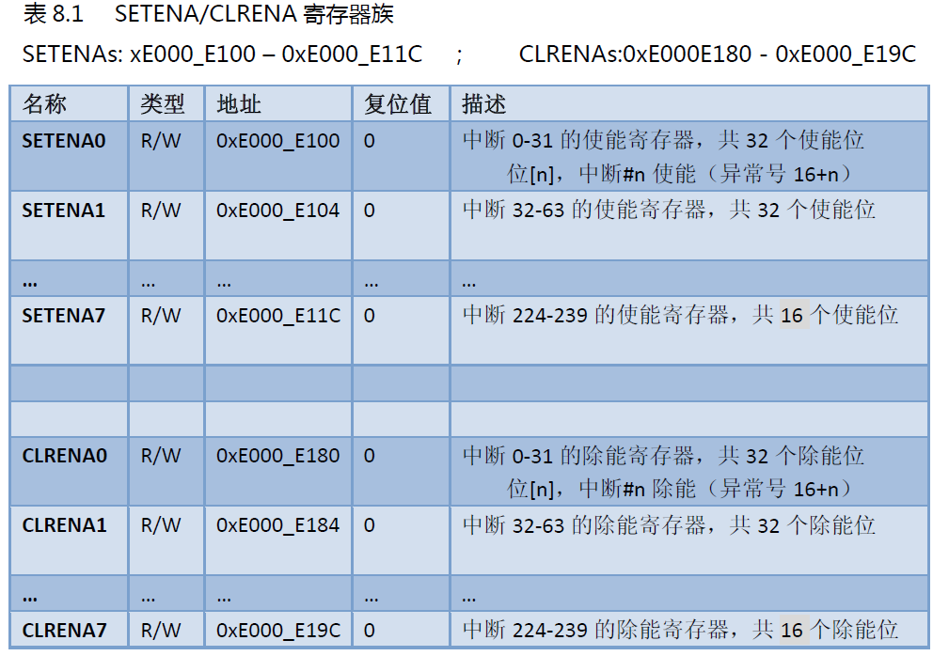
CM3异常与中断

Slide 172
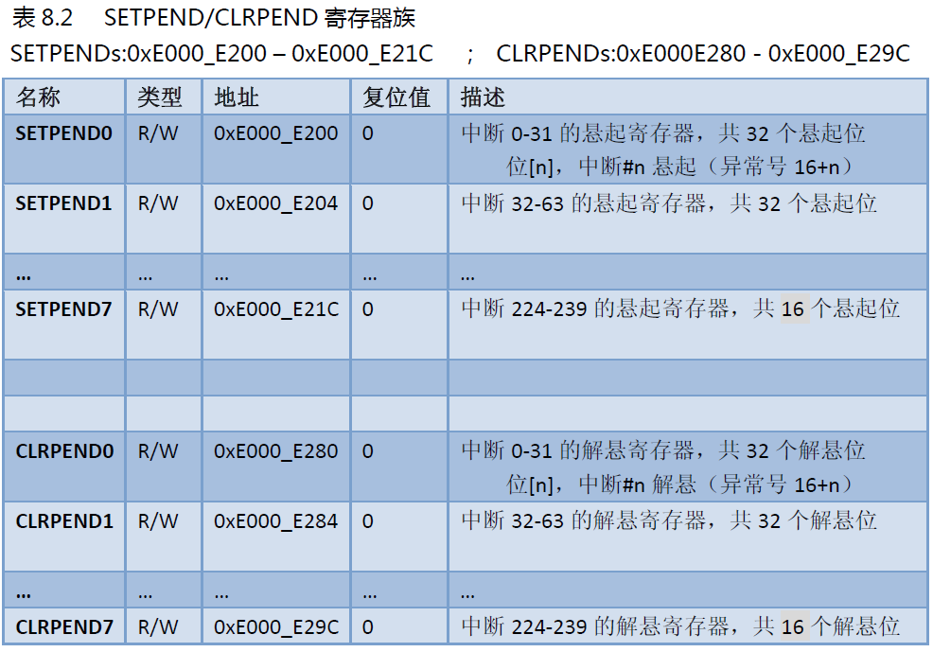
CM3异常与中断

Slide 173
CM3异常与中断

Slide 174
CM3异常与中断

Slide 175
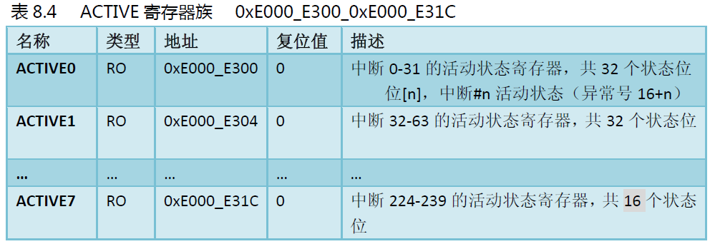
CM3异常与中断

Slide 176
CM3异常与中断

Slide 177
CM3异常与中断

Slide 178
CM3异常与中断
中断建立全过程的演示
1. 当系统启动后，先设置优先级组寄存器。缺省情况下使用组0（7位抢占优先级，1位亚优先级）。
2. 如果需要重定位向量表，先把硬fault和NMI服务例程的入口地址写到新表项所在的地址中。
3. 配置向量表偏移量寄存器，使之指向新的向量表（如果有重定位的话）
4. 为该中断建立中断向量。因为向量表可能已经重定位了，保险起见需要先读取向量表偏移量寄存器的值，再根据该中断在表中的位置，计算出服务例程入口地址应写入的表项，再填写之。如果一直使用ROM中的向量表，则无需此步骤。
5. 为该中断设置优先级。
6. 使能该中断

Slide 179
CM3异常与中断
LDR R0, =0xE000ED0C ; 应用程序中断及复位控制寄存器
LDR R1, =0x05FA0500 ; 使用优先级组5 (2/6)
STR R1, [R0] ; 设置优先级组
...
MOV R4, #8 ; ROM 中的向量表
LDR R5, =(NEW_VECT_TABLE+8)
LDMIA R4!, {R0-R1} ; 读取NMI 和硬fault 的向量
STMIA R5!, {R0-R1} ; 拷贝它们的向量到新表中
...
LDR R0, =0xE000ED08 ; 向量表偏移量寄存器的地址
LDR R1, =NEW_VECT_TABLE
STR R1, [R0] ; 把向量表重定位
...
LDR R0, =IRQ7_Handler ; 取得IRQ #7 服务例程的入口地址
LDR R1, =0xE000ED08 ; 向量表偏移量寄存器的地址
LDR R1, [R1]
ADD R1, R1,#(4*(7+16)) ; 计算IRQ #7 服务例程的入口地址
STR R0, [R1] ; 在向量表中写入IRQ #7 服务例程的入口地址
...
LDR R0, =0xE000E400 ; 外部中断优先级寄存器阵列的基地址
MOV R1, #0xC0
STRB R1, [R0,#7] ; 把IRQ #7 的优先级设置为0xC0
...
LDR R0, =0xE000E100 ; SETEN 寄存器的地址
MOV R1, #(1<<7) ; 置位IRQ #7 的使能位
STR R1, [R0] ; 使能IRQ #7

Slide 180
CM3异常与中断

Slide 181
CM3异常与中断
中断／异常的响应序列
当CM3开始响应一个中断时，会在它看不见的体内奔涌起三股暗流：
入栈： 把8个寄存器的值压入栈
取向量：从向量表中找出对应的服务程序入口地址
选择堆栈指针MSP/PSP，更新堆栈指针SP，更新连接寄存器LR，更新程序计数器PC

Slide 182
CM3异常与中断

Slide 183
CM3异常与中断
CM3在看不见的内部打乱了入栈的顺序，这是有深层次的原因的。先把PC与xPSR的值保存，就可以更早地启动服务例程指令的预取——因为这需要修改PC；同时，也做到了在早期就可以更新xPSR中IPSR位段的值。
另外，为啥袒护R0‐R3以及R12呢，R4‐R11就是下等公民？原来，在ARM上，有一套的C函数调用标准约定（《C/C++ Procedure Call Standard for the ARM Architecture》）。它使得中断服务例程能用C语言编写，编译器优先使用被入栈的寄存器来保存中间结果
（当然，如果程序过大也可能要用到R4‐R11，此时编译器负责生成代码来push它们。但是，ISR应该短小精悍，不要让系统如此操心）。

Slide 184
CM3异常与中断
取向量
当数据总线（系统总线）正在为入栈操作而忙得团团转时，指令总线（I‐Code总线）可不是凉快地坐着看热闹——它正在为响应中断紧张有序地执行另一项重要的任务：从向量表中找出正确的异常向量，然后在服务程序的入口处预取指。由此可以看到各自都有专用总线的好处：入栈与取指这两个工作能同时进行。
更新寄存器
在入栈和取向量的工作都完毕之后，执行服务例程之前，还要更新一系列的寄存器：
SP：在入栈中会把堆栈指针（PSP或MSP）更新到新的位置。在执行服务例程后，将由MSP负责对堆栈的访问。
PSR：IPSR位段（地处PSR的最低部分）会被更新为新响应的异常编号。
PC：在向量取出完毕后，PC将指向服务例程的入口地址，
LR：LR的用法将被重新解释，其值也被更新成一种特殊的值，称为“EXC_RETURN”，并且在异常返回时使用。EXC_RETURN的二进制值除了最低4位外全为1，而其最低4位则有另外的含义。
以上是在响应异常时通用寄存器的变化。另一方面，在NVIC中，也伴随着更新了与之相关的若干寄存器。例如，新响应异常的悬起位将被清除，同时其活动位将被置位。

Slide 185
CM3异常与中断
异常返回
当异常服务例程执行完毕后，需要很正式地做一个“异常返回”动作序列，从而恢复先前的系统状态，才能使被中断的程序得以继续执行。从形式上看，有3种途径可以触发异常返回序列，不管使用哪一种，都需要用到先前储的LR的值。
在服务例程中，LR的值常常会被压入栈。此时即可使用POP指令把LR存储的EXC_RETURN往PC里弹，从而激起处理器做中断返回LDR与LDM 把PC作为目的寄存器，亦可启动中断返回序列。
有些处理器使用特殊的返回指令来标示中断返回，例如8051就使用reti。但是在CM3中，是通过把EXC_RETURN往PC里写来识别返回动作的。因此，可以使用上述的常规返回指令，从而为使用C语言编写服务例程扫清了最后的障碍（无需特殊的编译器命令，如__interrupt）。
在启动了中断返回序列后，下述的处理就将进行：
1. 出栈：先前压入栈中的寄存器在这里恢复。内部的出栈顺序与入栈时的相对应，堆栈指针的值也改回去。
2. 更新NVIC寄存器：伴随着异常的返回，它的活动位也被硬件清除。对于外部中断，倘若中断输入再次被置为有效，悬起位也将再次置位，新一次的中断响应序列也可随之再次开始。

Slide 186
CM3 异常与中断
在进入异常服务程序后，LR的值被自动更新为特殊的EXC_RETURN，这是一个高28位全为1的值，只有[3:0]的值有特殊含义，如表9.3所示。当异常服务例程把这个值送往PC时，就会启动处理器的中断返回序列。
由EXC_RETURN的格式可见，你不能把0xFFFF_FFF0‐0xFFFF_FFFF中的地址作为任何返回地址。其实也并不用担心会弄错，因为CM3已经把这个范围标记成“取指不可区”了。

Slide 187
CM3调试与编程

Slide 188
CM3调试
CM3丰满的调试功能分为两类。
最常用的调试都属于侵入式调试。所谓“侵入式”，主要是强调这种调试会打破程序的全速运行。
非侵入式调试则是锦上添花的一类，它对于调试大型和多任务环境下的软件系统尤其有力。
在CM3 处理器的内部，包含了一系列的调试组件。CM3 的调试系统基于ARM 的“CoreSight（内核景象）”调试架构。该架构是一个专业设计的体系，它允许使用标准的方案来访问调试组件，收集跟踪信息，以及检测调试系统的配置。

Slide 189
CM3调试
1. 侵入式调试（基本的调试机能）
a) 停机以及单步执行程序
b) 硬件断点
c) 断点指令（BKPT）
d) 数据观察点，作用于单一地址、一个范围的地址，以及数据的值。
e) 访问寄存器的值（既包括读，也包括写）
f) 调试监视器异常
g) 基于ROM 的调试（闪存地址重载(flash patching) ）

Slide 190
CM3调试
2. 非侵入式调试（高级的调试机能）
a) 在内核运行的时候访问存储器
b) 指令跟踪，需要通过嵌入式跟踪宏单元（ETM）
c) 数据跟踪
d) 软件跟踪（通过ITM（指令跟踪单元））
e) 性能速写（profiling）（通过数据观察点以及跟踪模块）

Slide 191
CM3调试
JTAG是一种国际标准测试协议，主要用于芯片内部测试，电路的边界扫描测试和可编程芯片的在线系统编程、调试。
现在多数的高级器件都支持JTAG协议,如DSP、FPGA、ARM、PowerPC器件等。
标准的JTAG接口是4线：TCK、TMS、TDI、TDO。
-- Test Clock Input (TCK)
TCK为TAP的操作提供了一个独立的、基本的时钟信号，TAP的所有操作都是通过这个时钟信号来驱动的。
-- Test Mode Selection Input (TMS)
TMS信号用来控制TAP状态机的转换。通过TMS信号，可以控制TAP在不同的状态间相互转换。TMS信号在TCK的上升沿有效。
-- Test Data Input (TDI)
TDI是数据输入的接口。所有要输入到特定寄存器的数据都是通过TDI接口一位一位串行输入的（由TCK驱动）。
-- Test Data Output (TDO)
TDO是数据输出的接口。所有要从特定的寄存器中输出的数据都是通过TDO接口一位一位串行输出的（由TCK驱动）。

Slide 192
CM3调试
边界扫描（ Boundary-Scan ）
边界扫描技术的基本思想是在靠近芯片的输入输出管脚上增加一个移位寄存器单元。因为这些移位寄存器单元都分布在芯片的边界上（周围），所以被称为边界扫描寄存器（Boundary-Scan Register Cell）。边界扫描寄存器提供了一个便捷的方式用以观测和控制所需要调试的芯片。
当芯片处于调试状态的时候，这些边界扫描寄存器可以将芯片和外围的输入输出隔离开来。通过这些边界扫描寄存器单元，可以实现对芯片输入输出信号的观察和控制。
对于芯片的输入管脚，可以通过与之相连的边界扫描寄存器单元把信号（数据）加载倒该管脚中去；
对于芯片的输出管脚，也可以通过与之相连的边界扫描寄存器“捕获”（CAPTURE）该管脚上的输出信号。
在正常的运行状态下，这些边界扫描寄存器对芯片来说是透明的，所以正常的运行不会受到任何影响。
边界扫描链（Boundary-Scan Chain）
边界扫描（移位）寄存器器单元可以相互连接起来，在芯片的周围形成一个链。一般的芯片都会提供几条独立的边界扫描链，用来实现完整的测试功能。
边界扫描链可以串行的输入和输出，通过相应的时钟信号和控制信号，就可以方便的观察和控制处在调试状态下的芯片。
对边界扫描链的控制主要是通过TAP （Test Access Port）Controller来完成的。

Slide 193
CM3调试
TAP(Test Access Port)
TAP是一个通用的端口，通过TAP可以访问芯片提供的所有数据寄存器（DR）和指令寄存器（IR）。
对整个TAP的控制通过TAP Controller来完成。
通过TAP接口，对数据寄存器（DR）进行访问的一般过程是：
1) 通过指令寄存器（IR），选定一个需要访问的数据寄存器；（所谓指令就是规定选择哪个数据寄存器）
2) 把选定的数据寄存器连接到TDI和TDO之间；
3) 由TCK驱动，通过TDI，把需要的数据输入到选定的数据寄存器当中去；同时把选定的数据寄存器中的数据通过TDO读出来。

Slide 194
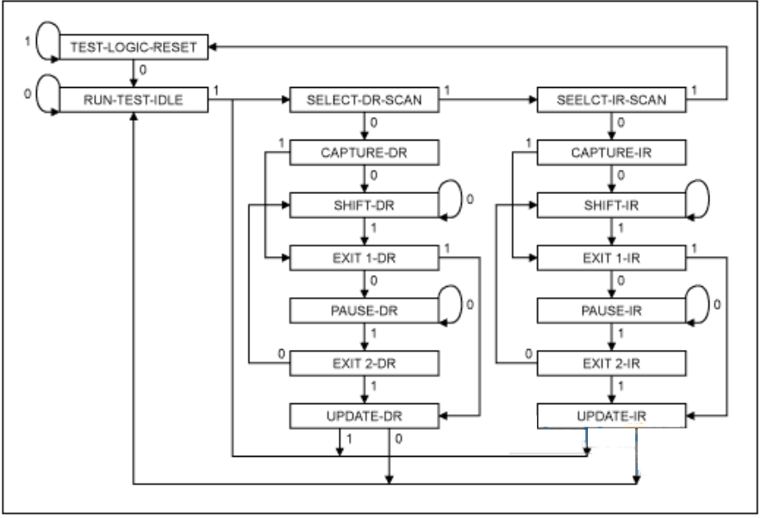
CM3调试
TAP的状态机有16个状态。
图中每个长方形表示一个状态。箭头表示了TAP Controller内部所有可能的状态转换流程。
状态的转换由TMS控制的，在每个箭头上有标有tms = 0 或者 tms = 1。
DR表示Data Register，IR表示Instruction Register。

Slide 195
Cortex编程

Slide 196
Cortex编程
A Half-precision Floating Point Type is converted to single precision and returned in r0.
A Fundamental Data Type that is smaller than 4 bytes is zero- or sign-extended to a word and returned in r0.
A word-sized Fundamental Data Type (e.g., int, float) is returned in r0.
A double-word sized Fundamental Data Type (e.g., long long, double and 64-bit containerized vectors) is returned in r0 and r1.
A 128-bit containerized vector is returned in r0-r3.
A Composite Type not larger than 4 bytes is returned in r0. The format is as if the result had been stored in memory at a word-aligned address and then loaded into r0 with an LDR instruction. Any bits in r0 that lie outside the bounds of the result have unspecified values.
A Composite Type larger than 4 bytes, or whose size cannot be determined statically by both caller and callee, is stored in memory at an address passed as an extra argument when the function was called .

Slide 197
Cortex编程

Slide 198
CM3 编程
LDR R0, =0xE000E400 ; 加载IRQ #0的优先级配置寄存器
LDR R1, =0xFF
STRB R1, [R0] ; 按字节写，写入0xFF
LDRB R1, [R0] ; 读回（如果是3位，则应读取回0xE0）
RBIT R2, R1 ; 反转，使之以LSB对齐
CLZ R1, R2 ; 计算前导零个数（例如，如果是3个1则返回5）
MOV R2, #8
SUB R2, R2, R1 ; 得到表达优先级的位数
MOV R1, #0x0
STRB R1, [R0] ; 存储结果

Slide 199
Cortex编程
ARM Executable and Linkable Format (ELF) image” (.axf)
The linker is controlled by a file called “scatter-loading description file” (.sct)
Abs,Hex,bin
Notes:
（1）axf和elf都是编译器生成的可执行文件。区别是：ADS编译出来的是AXF文件。gcc编译出来的是ELF文件。两者虽然很像，但还是有差别的。这是文件格式的差别，不涉及调试格式。
（2）axf/elf是带格式的映象，bin是直接的内存映象的表示。
（3）Linux OS下，ELF通常就是可执行文件，通常gcc -o test test.c，生成的test文件就是ELF格式的
Abs文件，Hex文件

